Slide 1




新员工入职培训
Scutech Corporation
New Employee Orientation Training
人力资源部

Slide 2
Content 总目录
企业历程
企业制度
产品知识

Slide 3
Part 1
CONTENT
企业介绍
Company introduction
企业历程
企业文化介绍
Company culture introduction
Part 2
Part 3
公司架构
Organizational Structure

Slide 4





鼎甲中国名
SCUTECH CHINESE NAME
钟鼎文和甲骨文是中国保存最久的汉字，“鼎甲”寓意数据保存，恒久流传。鼎甲作为信创产业数据管理的核心力量和组织平台，立志产品每行代码出自国人之手，创造值得信赖、技术领先的国产产品，立足中国，服务全球。
—— 鼎甲首席科学家

Slide 5

1
企业介绍
Company introduction

Slide 6
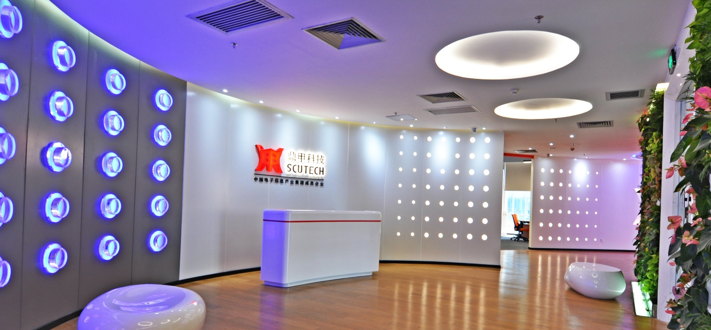
公司介绍
ABOUT SCUTECH
鼎甲，中国数据灾备领域的领导者
数据是企业最重要的资产，公司致力于帮助客户拥抱双模IT架构和迎接互联网挑战，加速数字化转型。面向传统数据中心、云计算、大数据三大场景，提供包括数据保护、数据副本管理、多云数据管理、数据存储等产品和服务。
公司成立于2009年，拥有员工400+人，立足中国，服务全球。目前，已服务超过2.5万家企业级客户，包括政府、金融、运营商、能源、医疗、教育、交通运输、制造业等众多行业。

Slide 7







稳健发展
STEADY DEVELOPMENT
国际权威调研机构IDC报告显示，鼎甲作为独立软件开发商，已连续六年（2018-2023）稳居中国备份一体机市场国产品牌占有率第一名。连续两年保持（DR&P，包括一体机和软件）占有率第一，同比增长高达43.3%
IDC
国家重点小巨人
中国数据保护市场
占有率第一
国家级专精特新重点小巨人企业
高成长
3000+
德勤中国高科技
高成长全国50强
核心产品拥有3000+
项兼容性认证条目
10+
31
10+产品线
全方位数据管理产品
全国31个
省级服务机构

Slide 8
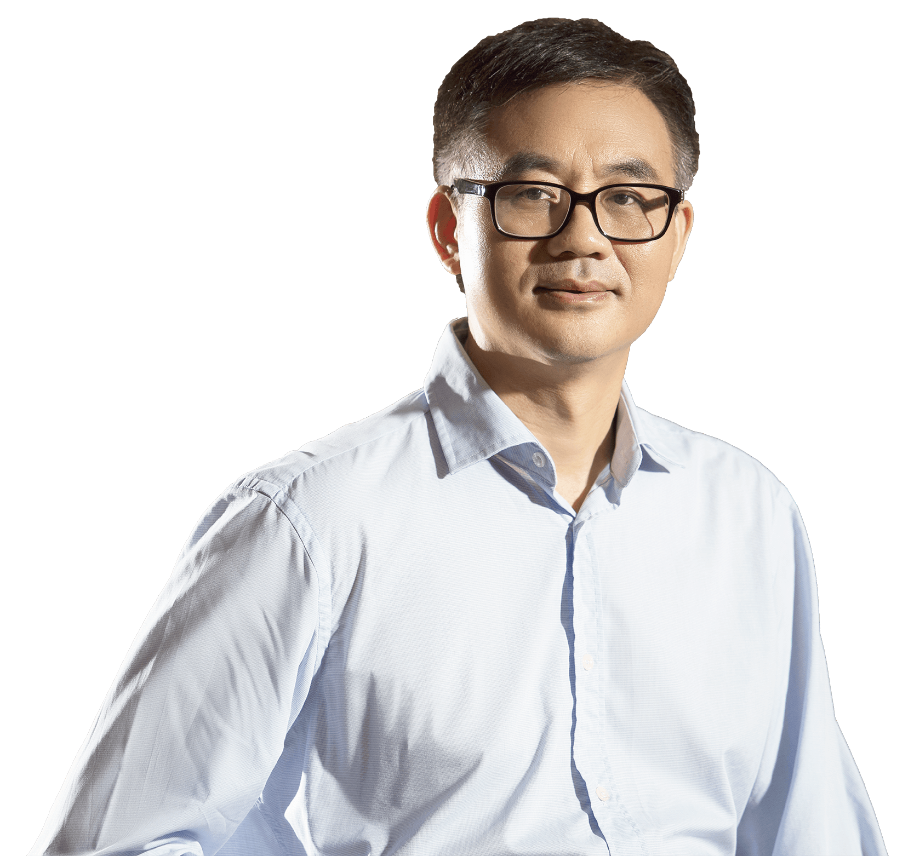
领军人物
LEADERSHIP
王子骏博士
· 创始人&首席科学家
· 曾于国际知名存储灾备企业担任要职
· 国家重大人才工程入选专家
· 创新和创业领军人才、杰出高层次人才
· 国际数据挖掘和生物信息学期刊编委
· 美国顶级公立大学计算机学院终身教授、博导
· 中国科学技术大学软件学院客座教授
· 发表120+篇国际学术论文

Slide 9

国家队
NATIONAL TEAM
产品替代国外同类，应用于国家电网等组织
工信部指定灾备管理师培训基地
PK体系创新成果获国家科技进步一等奖
国防工业创新中心成员
承接国家首批信创试点项目，信创市场占有率超60%，客户满意度达99%
全国信息安全标准化技术委员会成员
成功研发出国内首个纯国产数据保护平台
商用密码产品认证
2009
2014
2017
2019
2022
2010
2015-2016
2018
2020-2021
2023
100%掌握核心技术，每行代码均出自国人之手。
获中国电子战略投资，成为央企旗下唯一的灾备企业
商用密码产品生产定点单位
信息技术应用创新工作委员会会员单位
首批中国架构灾备标准的撰写者和制定者
首批华为智能计算生态联盟成员
央行金融信创实验室核心成员
2014年，央企中国电子对鼎甲自主研发的产品进行全方位测试，鼎甲卓越的产品品质获得中国电子高度认可。进而，鼎甲获得中国电子的战略投资，成为其旗下唯一的数据保护企业，且是中国电子PK生态体系（飞腾Phytium处理器，麒麟KylinOS操作系统）的核心架构成员，承担起保障国家数据安全的重任。

Slide 10
自主研发
INDEPENDENT RESEARCH
研发投入占营业收入的30%+
设立广州研发基地，及武汉、成都、合肥研发中心
核心研发人员由国内最早的一批数据管理技术骨干组成
研发人员占公司总人数近50%
· 获3000+项产品兼容条目
· 拥有专利80+项，拥有软件著作权60+项
· 获超40项国家、省市产品技术奖
· 国家高新技术企业
· 广东省知识产权示范企业
· 广东省灾备及数据管理工程技术研究中心

Slide 11

服务体系
SERVICE SYSTEM
全国8大区域，设立31个省级服务机构，本土原厂服务团队，快速响应需求。
专业认证服务渠道合作伙伴，覆盖全国主流城市。
售后服务热线提供7*24小时不间断服务。
客户满意度高达99%。
专职的海外技术支持服务团队，提供全球服务支撑。

Slide 12






























合作伙伴
COOPER PARTNER
鼎甲秉承“开放合作共赢”的宗旨，携手各行业、各领域的产业和生态伙伴共建数据保护的产业生态。鼎甲的产品拥有业界领先的支持能力，累计获得3000+项国内外数据库、操作系统、虚拟化以及云平台的兼容认证，帮助客户在数据管理上化繁为简。
500+
数据库
300+
操作系统
50+
虚拟化
30+
云平台

Slide 13
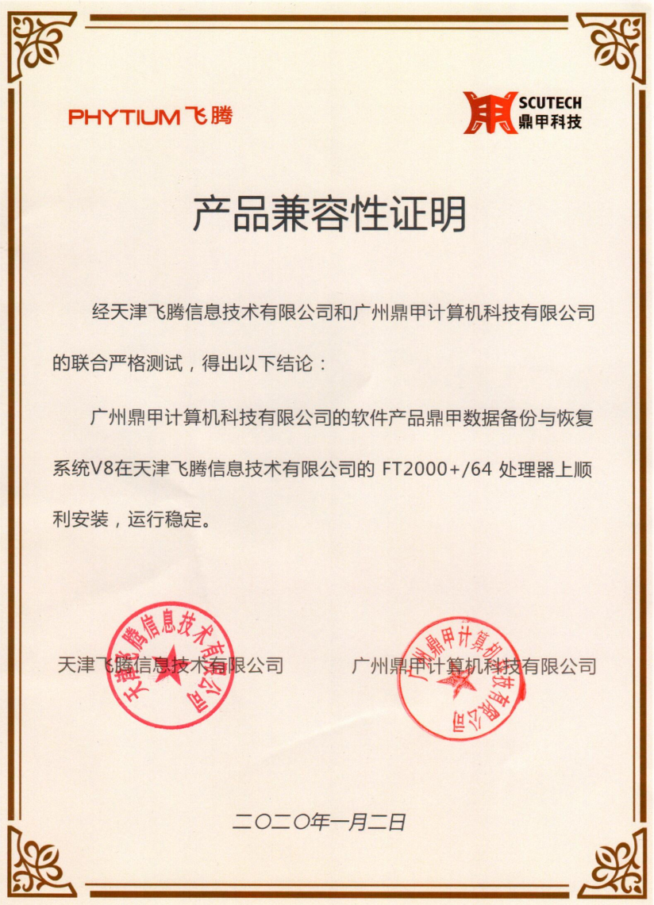
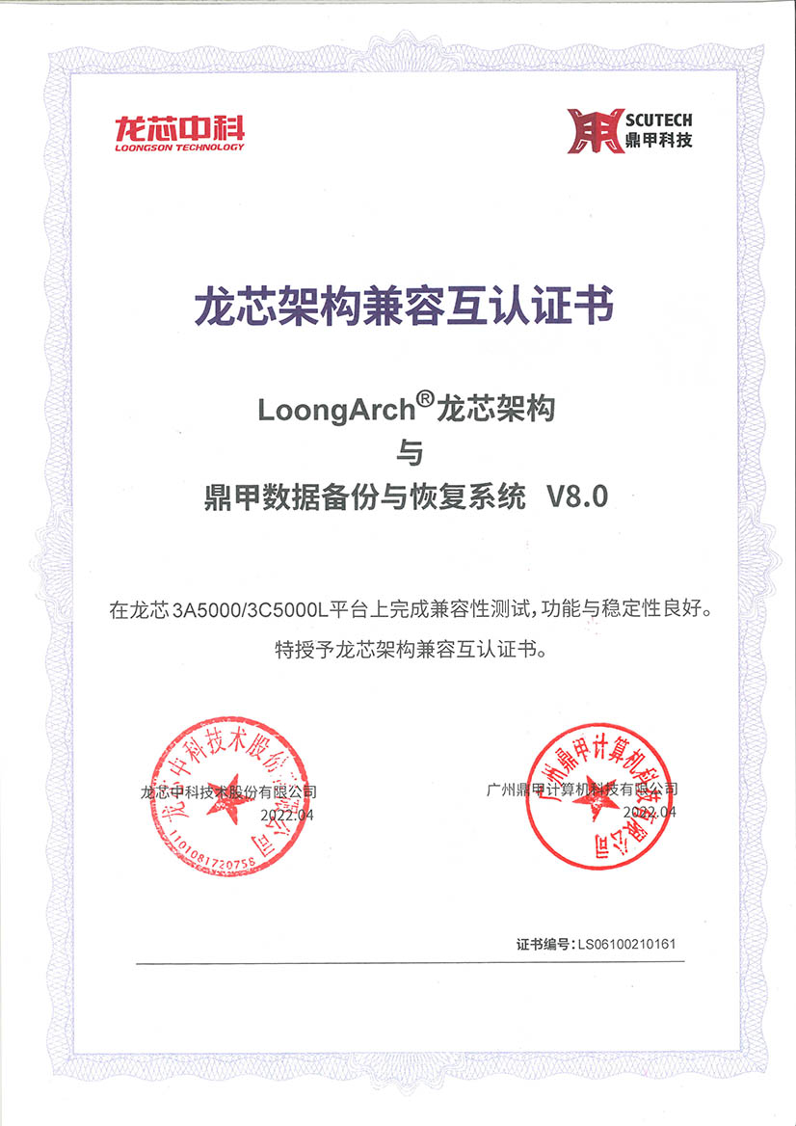
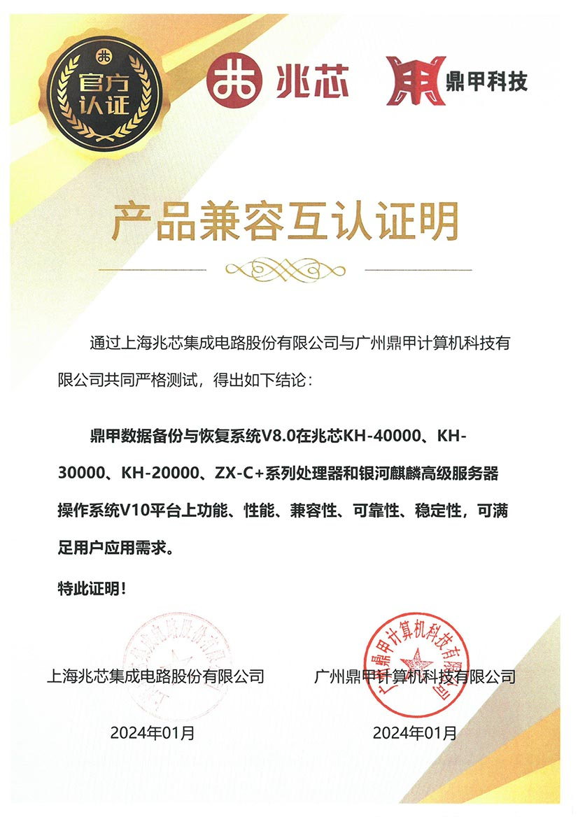
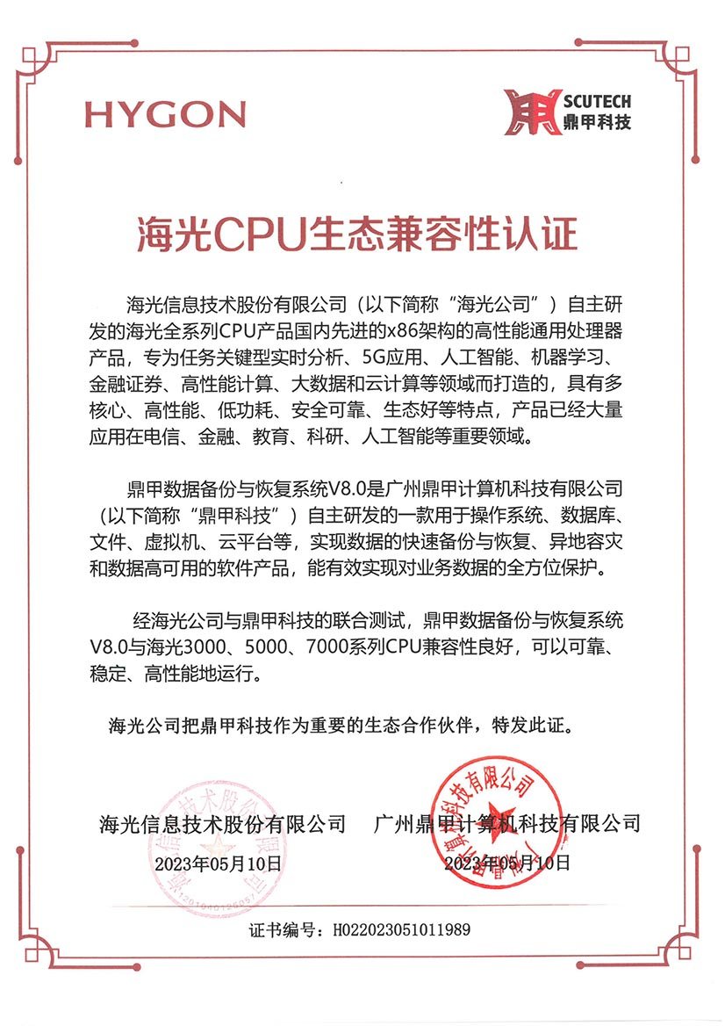
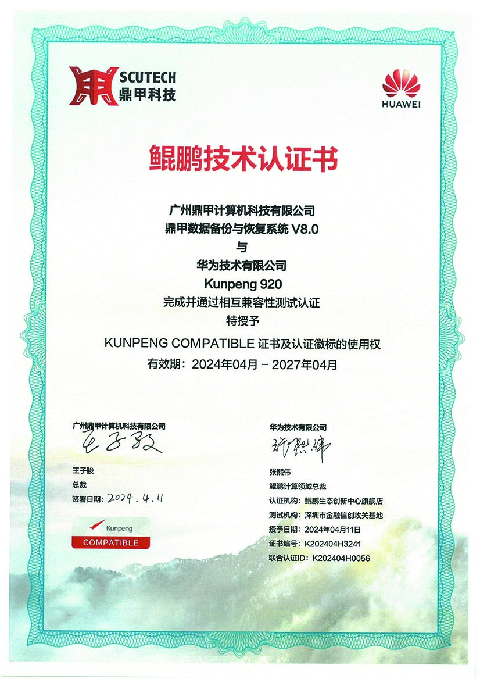
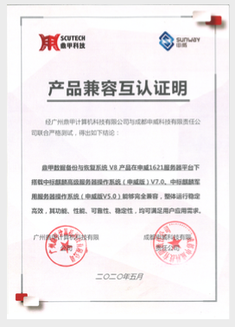


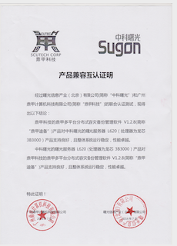

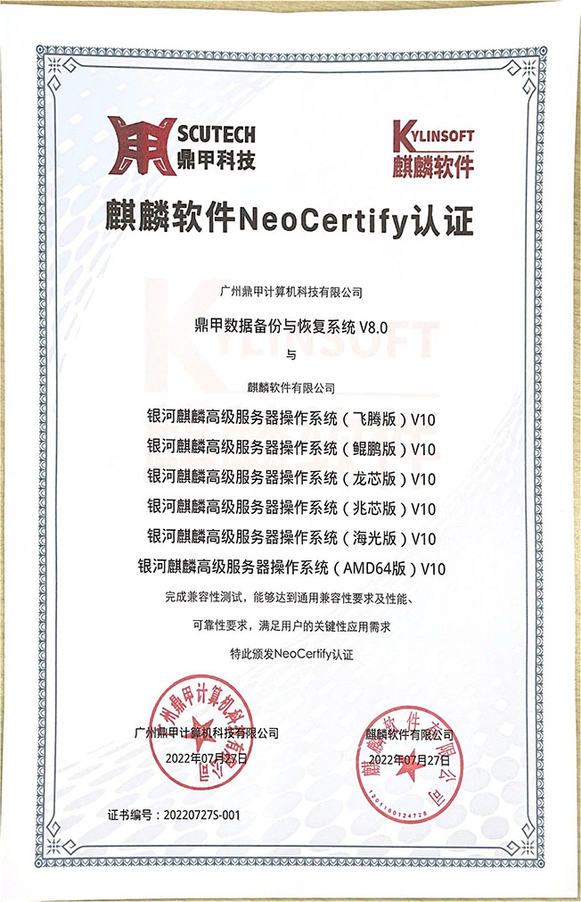
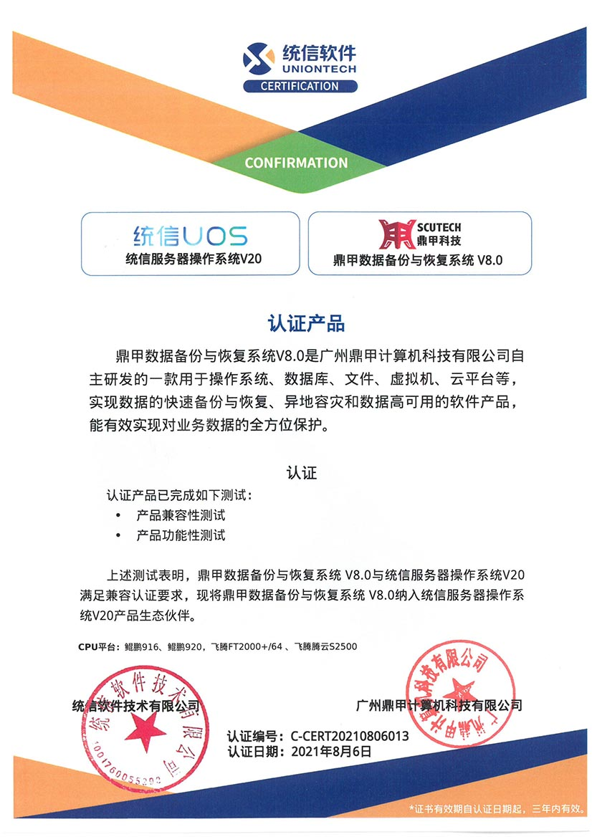
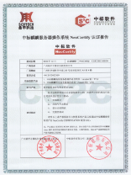
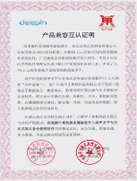
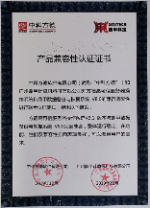
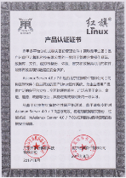
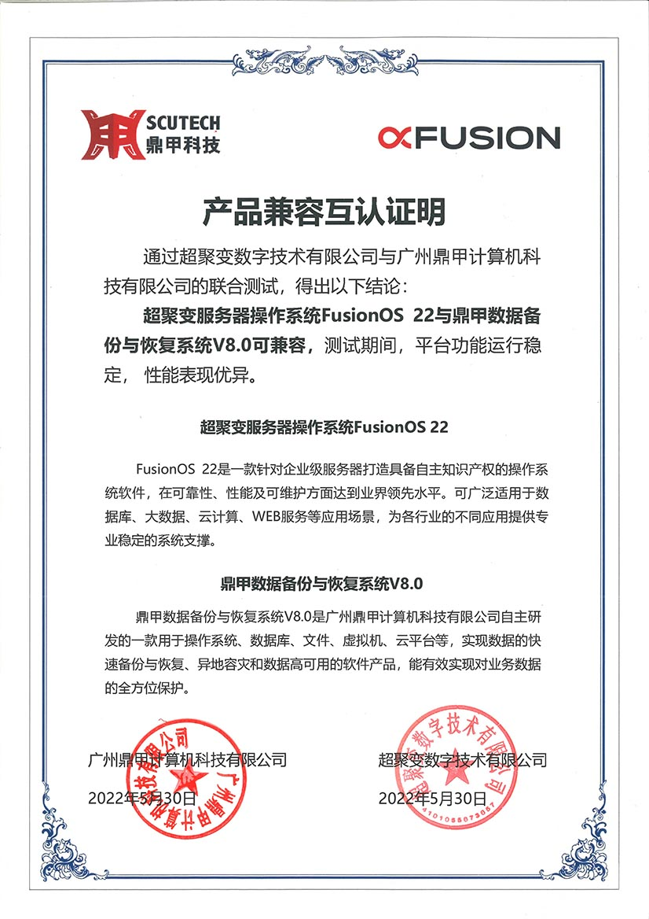
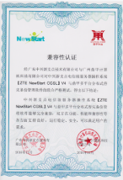
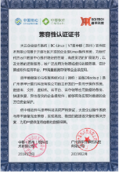


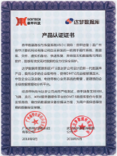

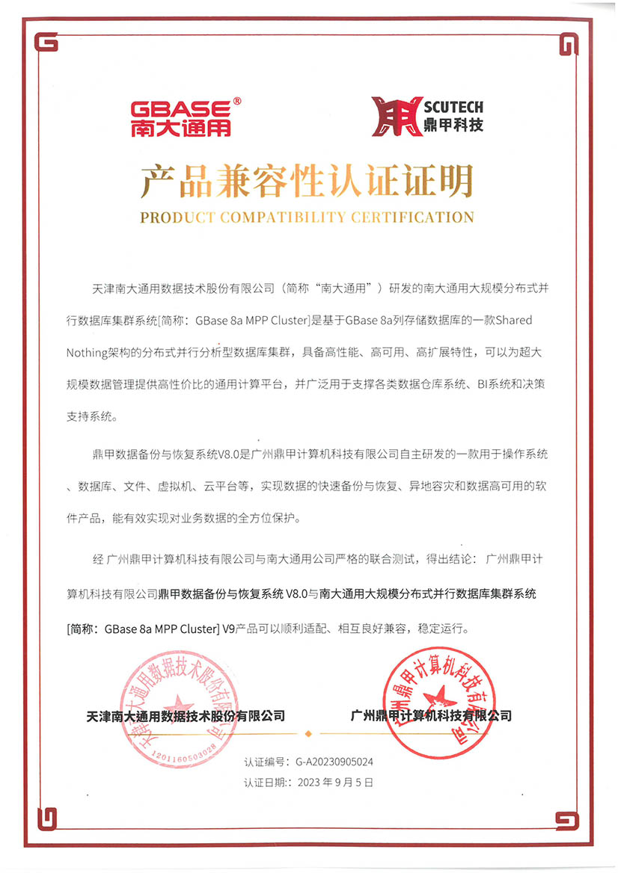
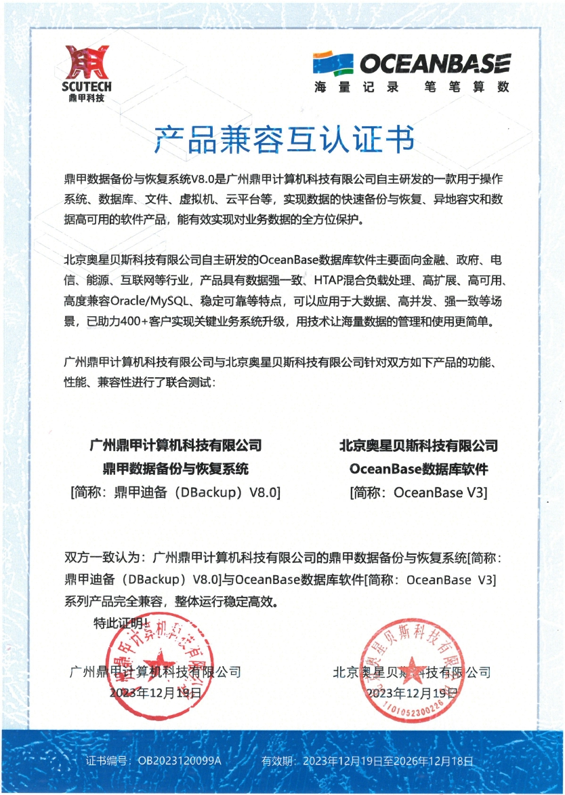

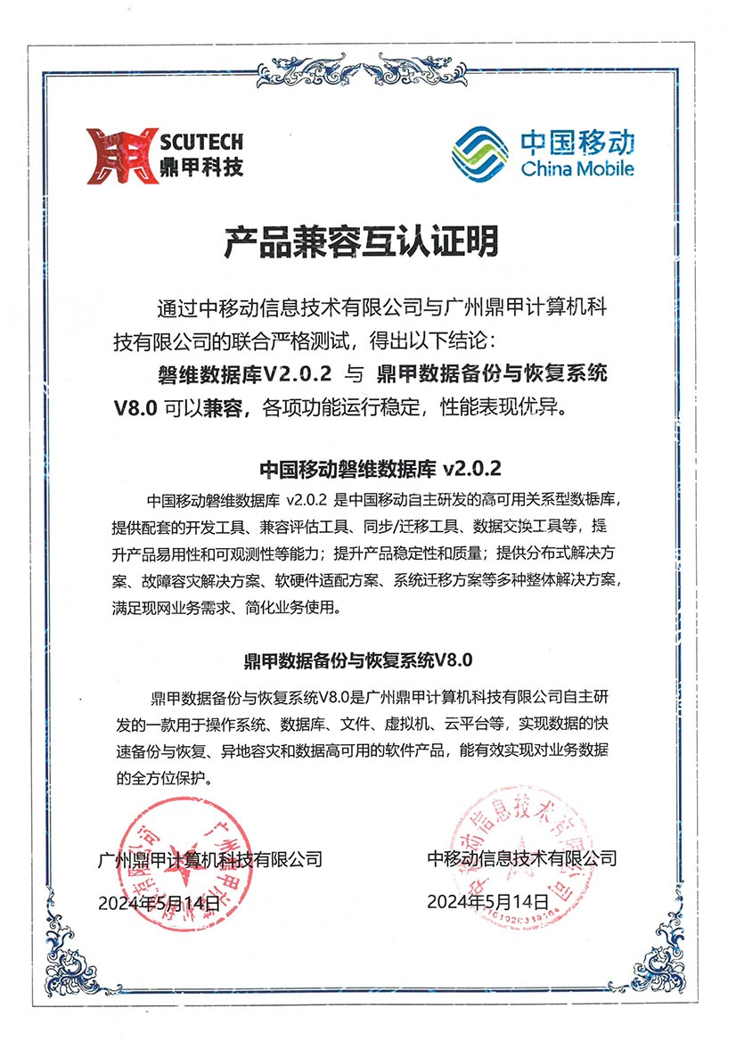
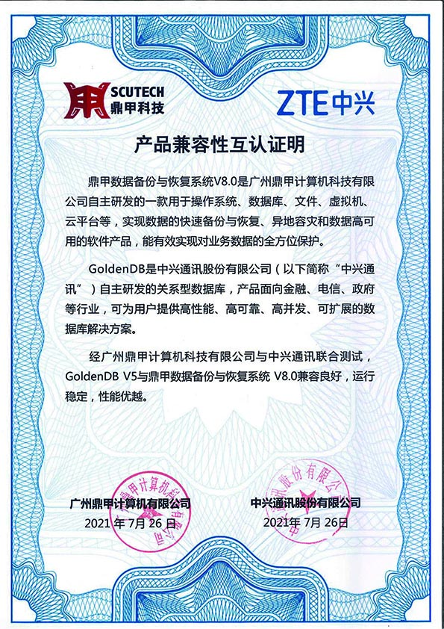
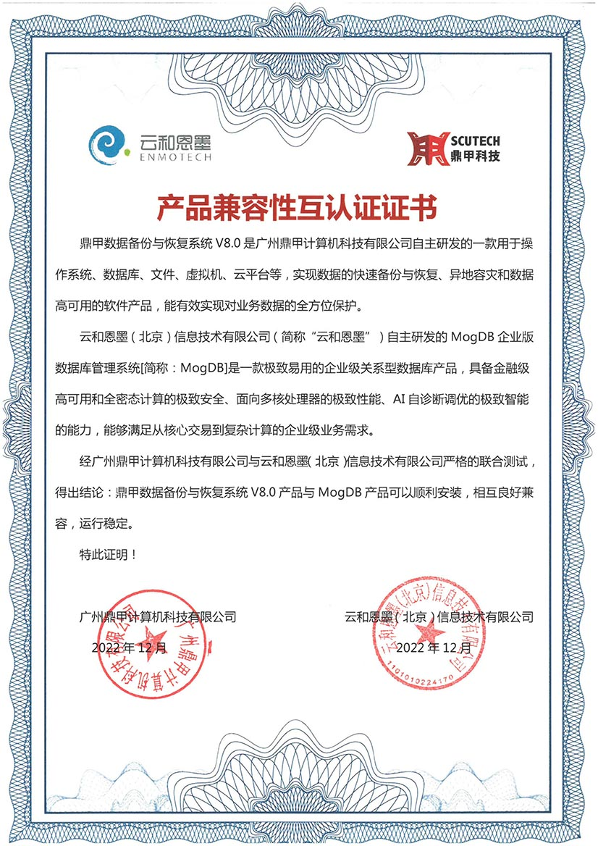
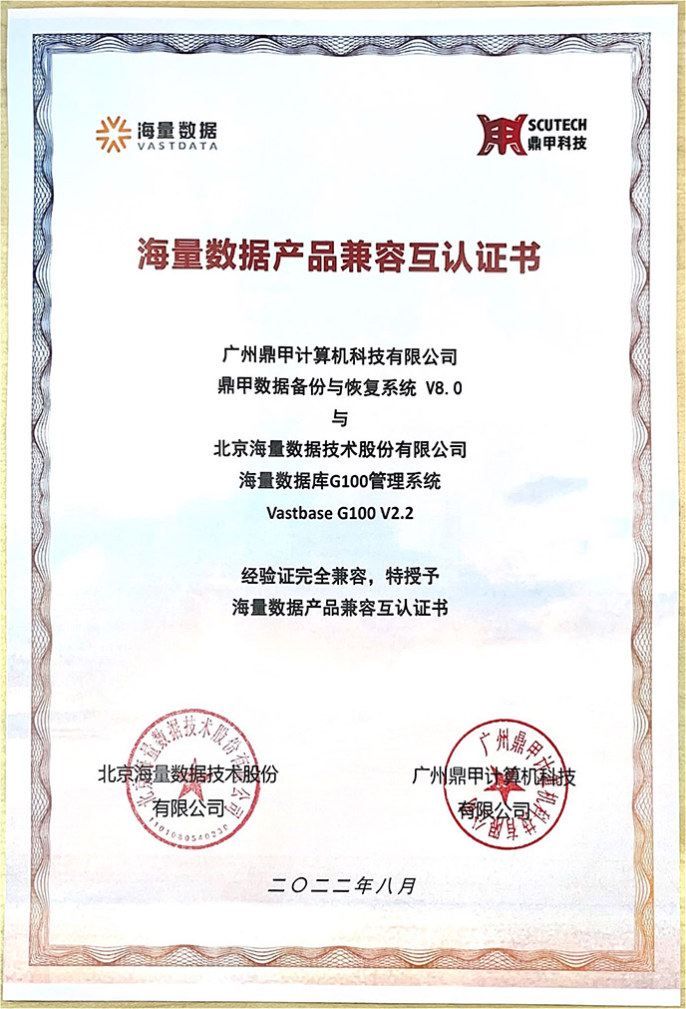

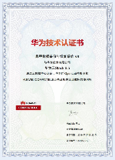
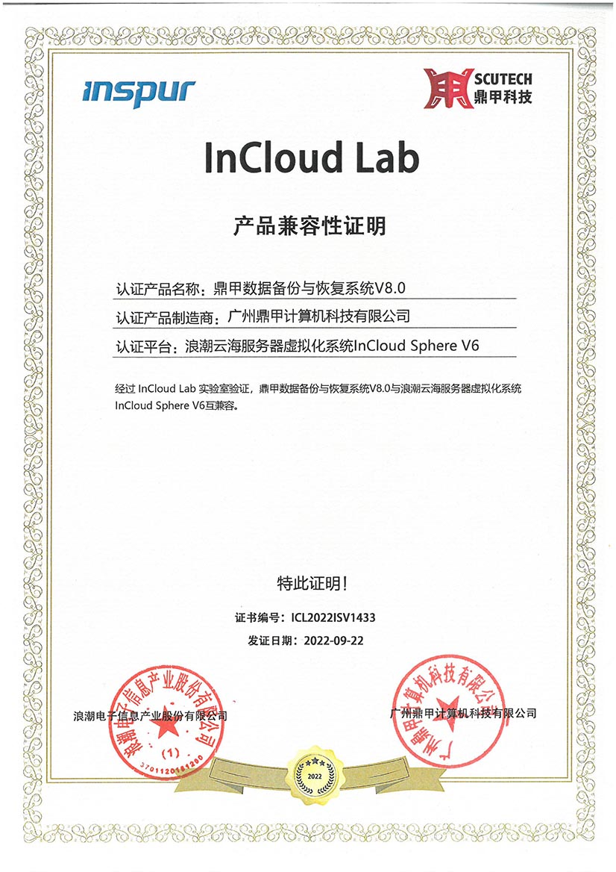
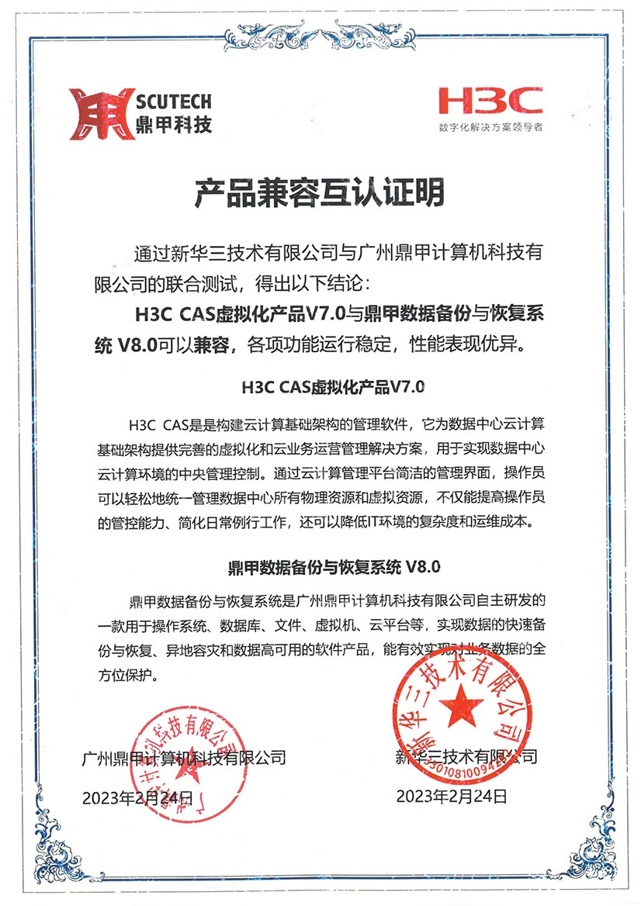
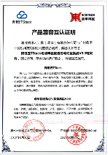

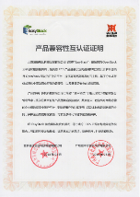
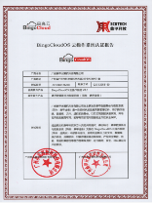
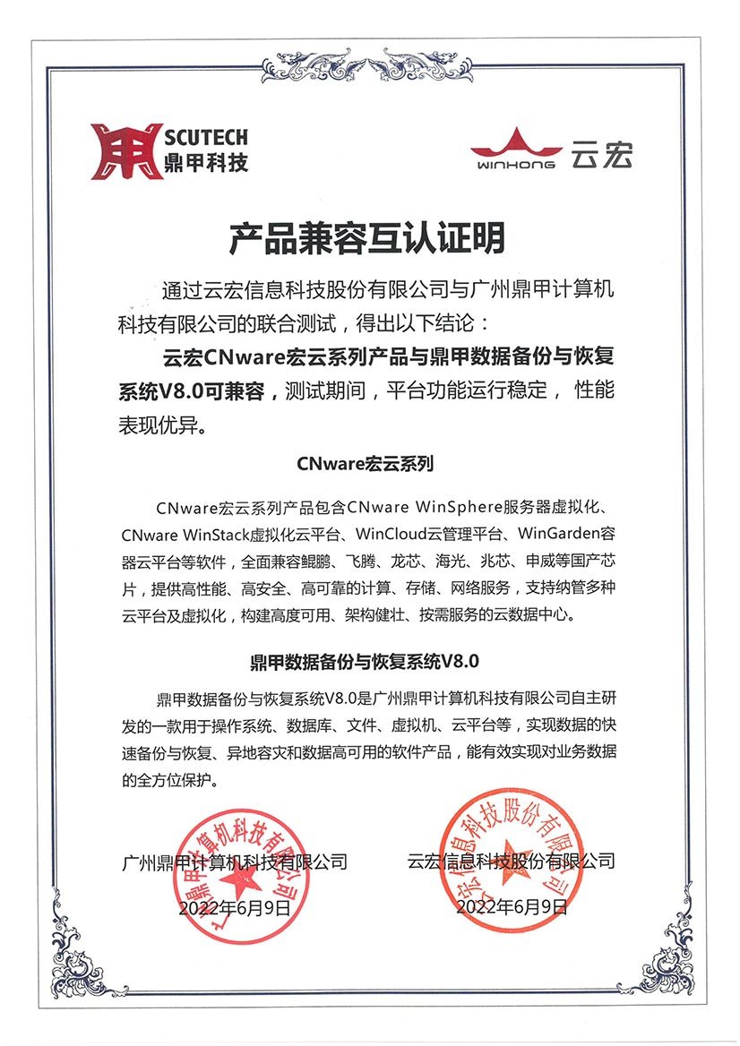
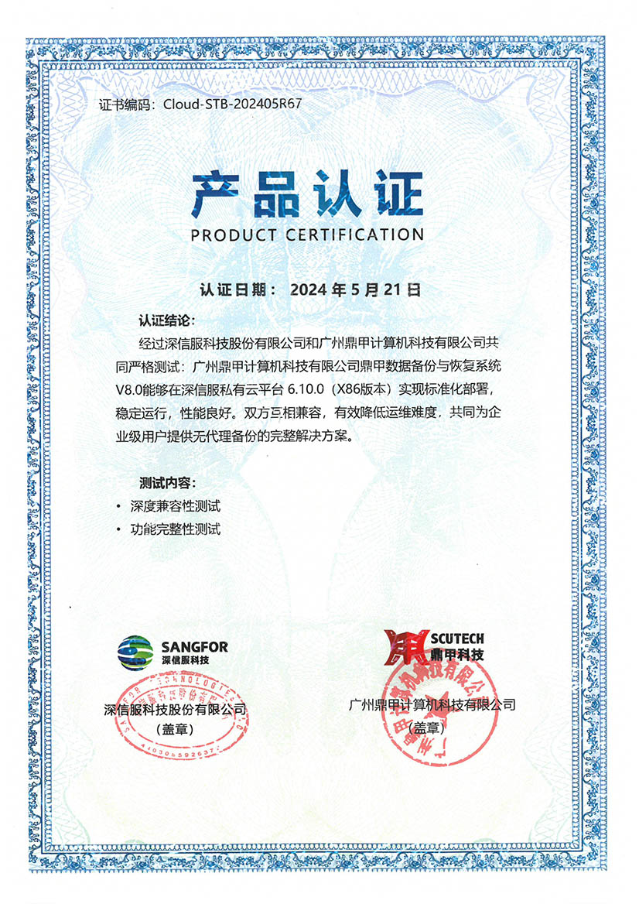
伙伴认证
COOPER PARTNER
国产处理器
飞腾
龙芯
兆芯
海光
鲲鹏
申威
合芯
黄河（服务器）
曙光（服务器）
……
国产操作系统
麒麟软件
统信
中标麒麟
深度
中科方德
红旗
超聚变
新支点
中移苏研
……
国产数据库
达梦数据
人大金仓
南大通用
OceanBase
GaussDB
中国移动
GoldenDB
MogDB
海量数据库
……
国产虚拟化
华为云
浪潮云
新华三
腾讯云
阿里云
易捷行云
品高云
CNware宏云
深信服
……

Slide 14
鼎甲荣誉
SCUTECH HONORS
2011-2013
2014
2015-2016
2017
2018
软件企业认定证书
国家“高新技术企业”认定证书
中国信息安全优秀解决方奖
中国信息安全最具影响力企业奖
4月 广州市首批“瞪羚培育企业”称号
12月 中国软件和信息服务数据安全领域标杆服务商奖
12月 中国软件和信息服务数据安全领域最佳产品奖
广州市企业研究开发机构证书
广州市开发区瞪羚企业
安全自主软硬件产业技术创新
战略联盟成员单位
2月 Oracle Backup Solutions Provider
6月 知识产权管理体系认证证书
11月 德勤中国高科技高成长全国50强、广州20强
4月 中国信息化（智慧公安）最佳自主可控奖
5月 中国应急管理信息化产品技术创新奖
9月 工信部2018大数据产业发展试点示范项目
10月 2018德勤中国高科技高成长广州20强暨明日之星
11月 第七届中国创新创业大赛全国第5名
2019
2020
2021
2022
2023
1月 ISO27001:信息安全管理体系认证
4月 ISO9001:质量管理体系认证
4月 ISO14001:环境管理体系认证
8月 入选广东省优秀大数据案例 TOP30
12月 2019粤港澳大湾区最具潜力科创企业
6月 ISO45001:职业健康安全管理体系认证证书
7月 广州开发区知识产权示范企业
10月 数字中国鲲鹏赛道年度总决赛 企业赛优秀产品奖、个人赛二等奖
12月 省工信厅2020年大数据（培育）企业
3月 工信部电子五所“信创最佳优质课程”
8月 广东省灾备及数据管理工程技术研究中心
8月 国家级专精特新重点“小巨人”
10月 参与编制的信息安全技术国家标准正式发布
12月 广东省知识产权示范企业
3月 鼎甲迪备被评为广东省名优高新技术产品
6月 华为中国区政企数据存储优秀伙伴铜奖
6月 ISO20000信息技术服务管理体系认证证书
9月 2022年广州拟上市高企百强企业
10月 IDC 中国灾备解决方案市场 Innovators
7月 麒麟软件2023优秀生态解决方案杰出实践奖
8月 鲲鹏应用创新大赛最具潜力奖
9月 合肥市软件和信息技术服务重点产业链企业
12月 国家知识产权优势企业
12月 广东省省级企业技术中心认定

Slide 15
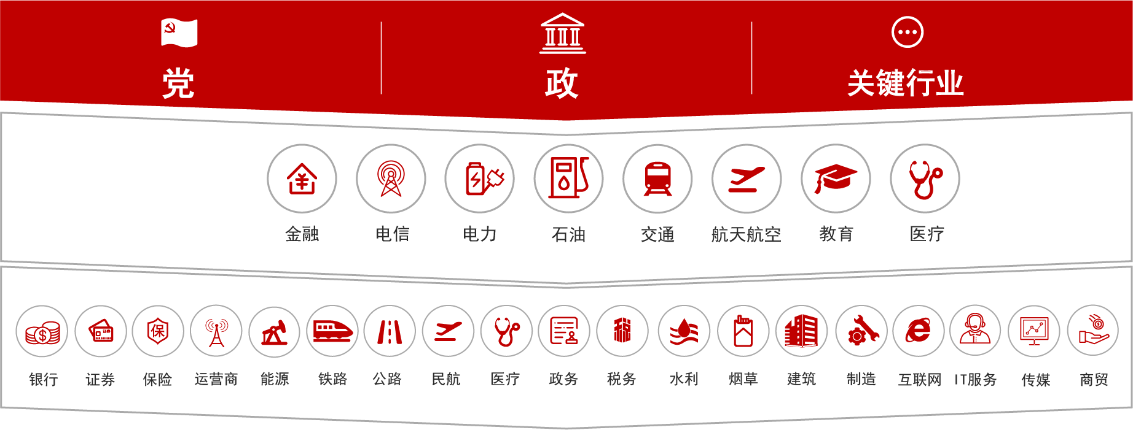
行业全覆盖
八大关键行业
N 行业应用场景

Slide 16
市场成绩-党政
MARKET PERFORMANCE
鼎甲的服务覆盖55%省级政务云，在部委客户中的市场占有率高达80%。
—— 部分客户案例 ——
国家电子政务云数据中心
为国家东数西算超级工程保驾
护航。
数字广东
打造两地三中心灾备系统，满足70个省直委办单位灾备。
数字江苏
实现对省大数据中心全设备及
业务系统的统一灾备管理。
数字安徽
构建全省灾备一朵云的服务体系，提供PB级的数据保护。
数字甘肃
满足等保2.0三级要求下的数字
政府数据安全保障。
数字山西
为全省80%的部门数据安全平稳地迁入政务云保驾护航。
新疆数字兵团
两地三中心纯国产灾备系统，
满足55个厅局的业务灾备。
上海政务云
助力构建超融合分布式备份系统，保障数据零丢失。
北京政务云
青海省政务云
重庆政务云
安徽省数据资源局
数字福建
合肥政务云
大连政务云
南京政务云
南宁政务云
郑州政务云
佛山政务云
遵义政务云
哈尔滨政务云
广州政务云
广东省公安厅
四川省公安厅
湖南省公安厅
陕西省公安厅
甘肃省公安厅
吉林省交警总队
吉林省公安厅
上海市公安局
重庆市公安局
辽宁省人民检察院
福建省人民检察院
广东省监狱管理局
吉林省监狱管理局
更多……

Slide 17
市场成绩-金融
MARKET PERFORMANCE
鼎甲始终走在护航金融信创发展的前列，在银行、证券、保险、基金、期货等领域硕果累累，成为金融大客户信赖之选。
—— 部分客户案例 ——
中国工商银行
首期建立两地三中心的灾备项目，保障数十PB数据安全。
中国银行
服务于总行信用卡中心，并获得20+省市分行的信赖。
中国证监会
保护PB级数据，满足国产化需求，树立金融信创新里程。
兴业银行
提供两地三中心灾备，护航数据量达PB级别。
上海黄金交易所
构筑两地双中心灾备，实现核心业务数据与云主机的统一保护。
中国人保
提供智能备份策略，总备份量200TB以上。
浦发银行
总部级灾备平台，保护总行、全国37家分行以及控股子公司数据安全。
光大证券
助力打造全国首个纯国产超融合两地三中心分布式架构备份系统。
银行
城商行
券商
基金+保险
资产管理+期货
中国人民银行、中国建设银行、
中国邮政储蓄银行、国家开发银行、中国农业银行
……
张家港银行、深圳农商行
陕西秦农银行、常熟农商行
杭州余杭农商行
……
英大证券、华泰证券
广发证券、浙商证券
恒泰证券、财通证券
……
中国人民保险、中国太平保险
中邮人寿保险、招商基金
中加基金、嘉实基金
……
中国融通集团、中国信达资产
国泰君安期货、永安期货
中信期货、东证期货
……

Slide 18
市场成绩-电力能源
MARKET PERFORMANCE
鼎甲凭借先进的数据保护技术，为众多能源企业提供了高效、可靠的数据安全解决方案，显著提升了行业的数据安全水平。
—— 部分客户案例 ——
国家电网
在国家电网云备份项目中成功中标13个省份，实现数据和业务的多重灾备。
京能集团
高效保护SAP HANA数据库，提升系统可用性与数据安全。
开滦集团
构建“两地三中心”架构，实现核心数据的异地备份与快速恢复。
新疆油田公司
为新疆油田完善灾备建设，实现PostgreSQL集群数据库的集中备份。
海南电网
兼容异构平台、全面备份核心应用、支持文件合成与磁带备份。
广西电网
为30多套业务系统提供全面数据保护，兼容主流异构平台。
乌兰集团
应急接管+备份产品组合，力保中国民营500强业务连续。
中国石油天然气集团
依托对象存储重删技术，实现SAP HANA数据库的高效保护。
南方电网
陕西电力
西藏电力
河南电力
湖北电力
广东电网
安徽电力
国网西北分部
上海电力
山西电力
甘肃电力
中国华电
南网数研院
江西电力
天津电力
山东能源集团
云南电网
四川电力
中国石油
中国石化
中国化工
壳牌石油
联合能源集团
更多……

Slide 19
市场成绩-运营商
MARKET PERFORMANCE
运营商在提供基础电信服务的过程中需开展大量数据处理活动，这就面临着保障数据安全的巨大挑战。
鼎甲作为数据安全国家队，以扎实可靠的数据保护技术，满足运营商对高适配性和高可靠性的安全需求。
—— 部分客户案例 ——
中国移动
携手中国移动近一半省级公司，助力客户提升整体灾备能力。
中国联通
基于联通云打造全国级统一灾备平台，为中国联通30+省赋能。
中国电信
护航电信自研的云数据库 TeleDB ，并延伸至全国省级公司。
广东移动
江苏移动
四川移动
北京移动
山东移动
云南移动
广东联通
海南移动
重庆移动
陕西移动
青海联通
天津联通
广东电信
福建电信
湖南电信
湖北电信
上海电信
更多……

Slide 20
市场成绩-医疗
MARKET PERFORMANCE
新技术驱动医疗智慧化，鼎甲推出多场景灾备方案，确保数据可靠，满足各类医疗机构需求。
—— 部分客户案例 ——
中国人民解放军新疆军区总医院
核心数据统一备份，实现信息中心系统数据集中、自动备份保护。
中国人民解放军第十医院
确保医院业务管理系统的可用性与数据安全性。
浙江省中医院
树立省级标杆，对HIS、PACS等平台实现全量、增量保护策略。
哈尔滨医科大学附属第四医院构筑备份+存储+网关的全方位数据保护系统，力保业务连续。
北京大学人民医院
助力医院实现数据库云备份，确保大型三甲医院数据零丢失。
第四军医大学西京医院
连续日志保护+应急业务接管，力保西京医院业务连续性。
陕西省人民医院
提供本地备份及异地容灾方案，为省级人民医院赋能。
广州医科大学附属第一医院
赋能大型三甲医院，实现核心业务数据与云主机的统一保护。
南方医科大学南方医院
上海市儿童医院
河南省儿童医院
湖南省人民医院
中国人民解放军总医院
广东省人民医院
复旦大学附属眼耳鼻喉科医院
西安交通大学口腔医院
上海市浦东医院
江苏省口腔医院
黑龙江省妇幼保健院
广东省第二人民医院
重庆第三军医大学大坪医院
上海市第一人民医院
福建省肿瘤医院
河北省中医院
湖南省脑科医院
更多……

Slide 21
市场成绩-教育
MARKET PERFORMANCE
数字化赋能教育智慧化，鼎甲提供多元化容灾备份方案，护航教育行业数据安全。
—— 部分客户案例 ——
江苏省教育信息化中心
打造省级的电子化教育中心灾备平台，实现高性价比的LAN备份。
广东省教育技术中心
鼎甲一体化灾备系统助力客户统揽全局，打造省级标杆。
中国科学技术大学
基于业务系统重要性和数据类型，提供多种等级的备份服务。
中国医科大学
构建高速、海量的备份存储池，实施集中的数据备份与恢复管理。
东南大学
纯国产一体化灾备系统与DRO应急接管组合，获985高校信赖。
哈尔滨工业大学
实现业务系统的数据在线热备份，为国际一流高校赋能。
中山大学
护航985高校，实现对备份数据自动整体的生命周期管理。
东北师范大学
采用鼎甲D2T功能，满足大学数据长期归档保存需求。
复旦大学
西南石油大学
浙江大学
华南交通大学
上海交通大学
东北大学
山东大学
华南师范大学
吉林大学
东北师范大学
南昌大学
汕头大学
广西大学
海南大学
新疆大学
太原理工大学
郑州大学
大连海事大学
西安交通大学
外交学院
上海中医药大学
湖北师范大学
深圳大学
更多……

Slide 22
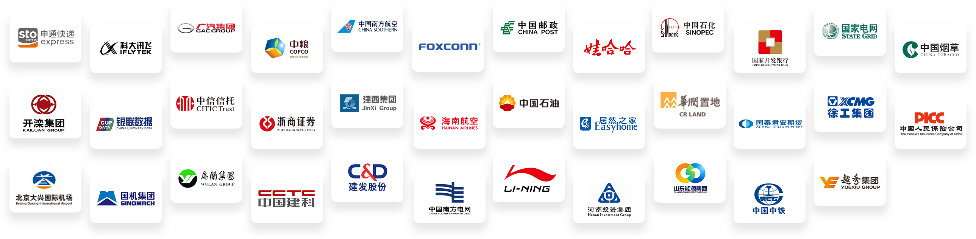
230+中国500强客户信赖鼎甲
鼎甲还得到了各行各业超过230+中国500强客户的信赖，产品品质、实施团队和服务能力得到客户的充分认可。

Slide 23

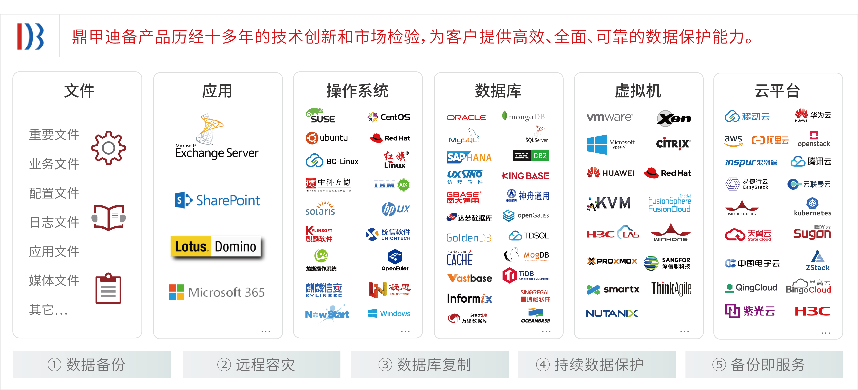


核心产品
CORE PRODUCT
DBackup 迪备
迪备是业内领先的数据容灾备份管理平台，实现全方位的数据备份恢复管理，能完整、准确、快速的恢复应用数据，提升用户的数据安全级别，保护用户的信息化资产。
广泛兼容
支持国内外主流的操作系统和数据库软件，无缝对接国内外开源和商用版的虚拟化和云计算平台，充分保护用户信息资产。
智能备份
通过高效重删、与业务的深度融合、智能的备份策略，在缩小备份窗口的同时，降低对业务的影响，减少备份数据占用空间。
高效恢复
提供表级、本机/异机、浏览式、任意时间点、数据挂载等灵活多样的恢复策略，不仅提升恢复的精准度，还大幅度减少恢复时间。

Slide 24

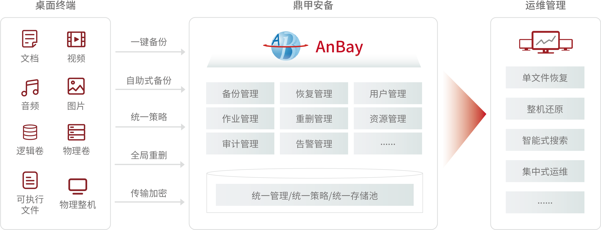

核心产品
CORE PRODUCT
AnBay 安备
易安装，易使用
一键安装：激活客户端，备份任务初始化时设置备份计划，备份将自动执行，图形化界面操作直观。
一键还原：数据丢失或损坏，可一键还原至任意版本。
独立空间：每位用户单独开辟存储空间，提供独立客户端操作。
智能检索：超强文件搜索引擎，可搜索整机、分区、文件夹的文件。
安备桌面备份与恢复系统是一款简单易用、兼容广泛、弹性扩展的终端设备管理产品。支持保护申威、龙芯、飞腾架构下的国产操作系统和文件数据。提升终端设备的可维护性和降低运维的复杂度。
集中监控，低运维
集中监控：独立管理平台，监控全网桌面系统，支持桌面系统状态、存储空间消耗等异常告警。
推送升级：版本更新支持统一推送升级。
自定义报表：自动收集客户端作业数据。

Slide 25


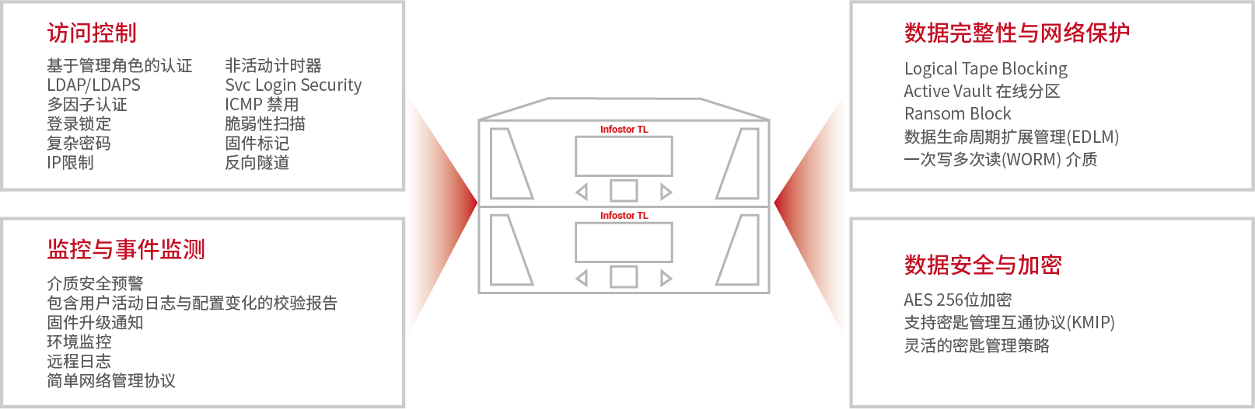


核心产品
CORE PRODUCT
简化磁带介质管理
提供自动的、策略设置管理能力
预防性监控、高级诊断功能
提供 Web 服务支持实现磁带库设备的操作管理及信息获取
集中管控能力
InfoStor TL 系列智能磁带库
鼎甲智能磁带库（InfoStor TL）是企业级的磁带存储设备，对于数据备份和容灾、长期数据保留以及非结构化数据归档提供最佳的存储能力，实现性能和成本的平衡，可轻松扩展，最大限度为用户提供最高效、成本最低的存储解决方案。
高可靠性和数据的可用性
预防性解决系统潜在存在的故障
基于预先定义的策略进行磁带介质的健康检查
冗余及可热更换组件
增强的数据安全及法规遵从
勒索软件防护
自动安全记录及告警
灵活经济的可扩充性
提供不停机 COD 扩展：容量、带宽
RACK 模块化增长
在不影响带库性能情况下提供高密扩展能力

Slide 26

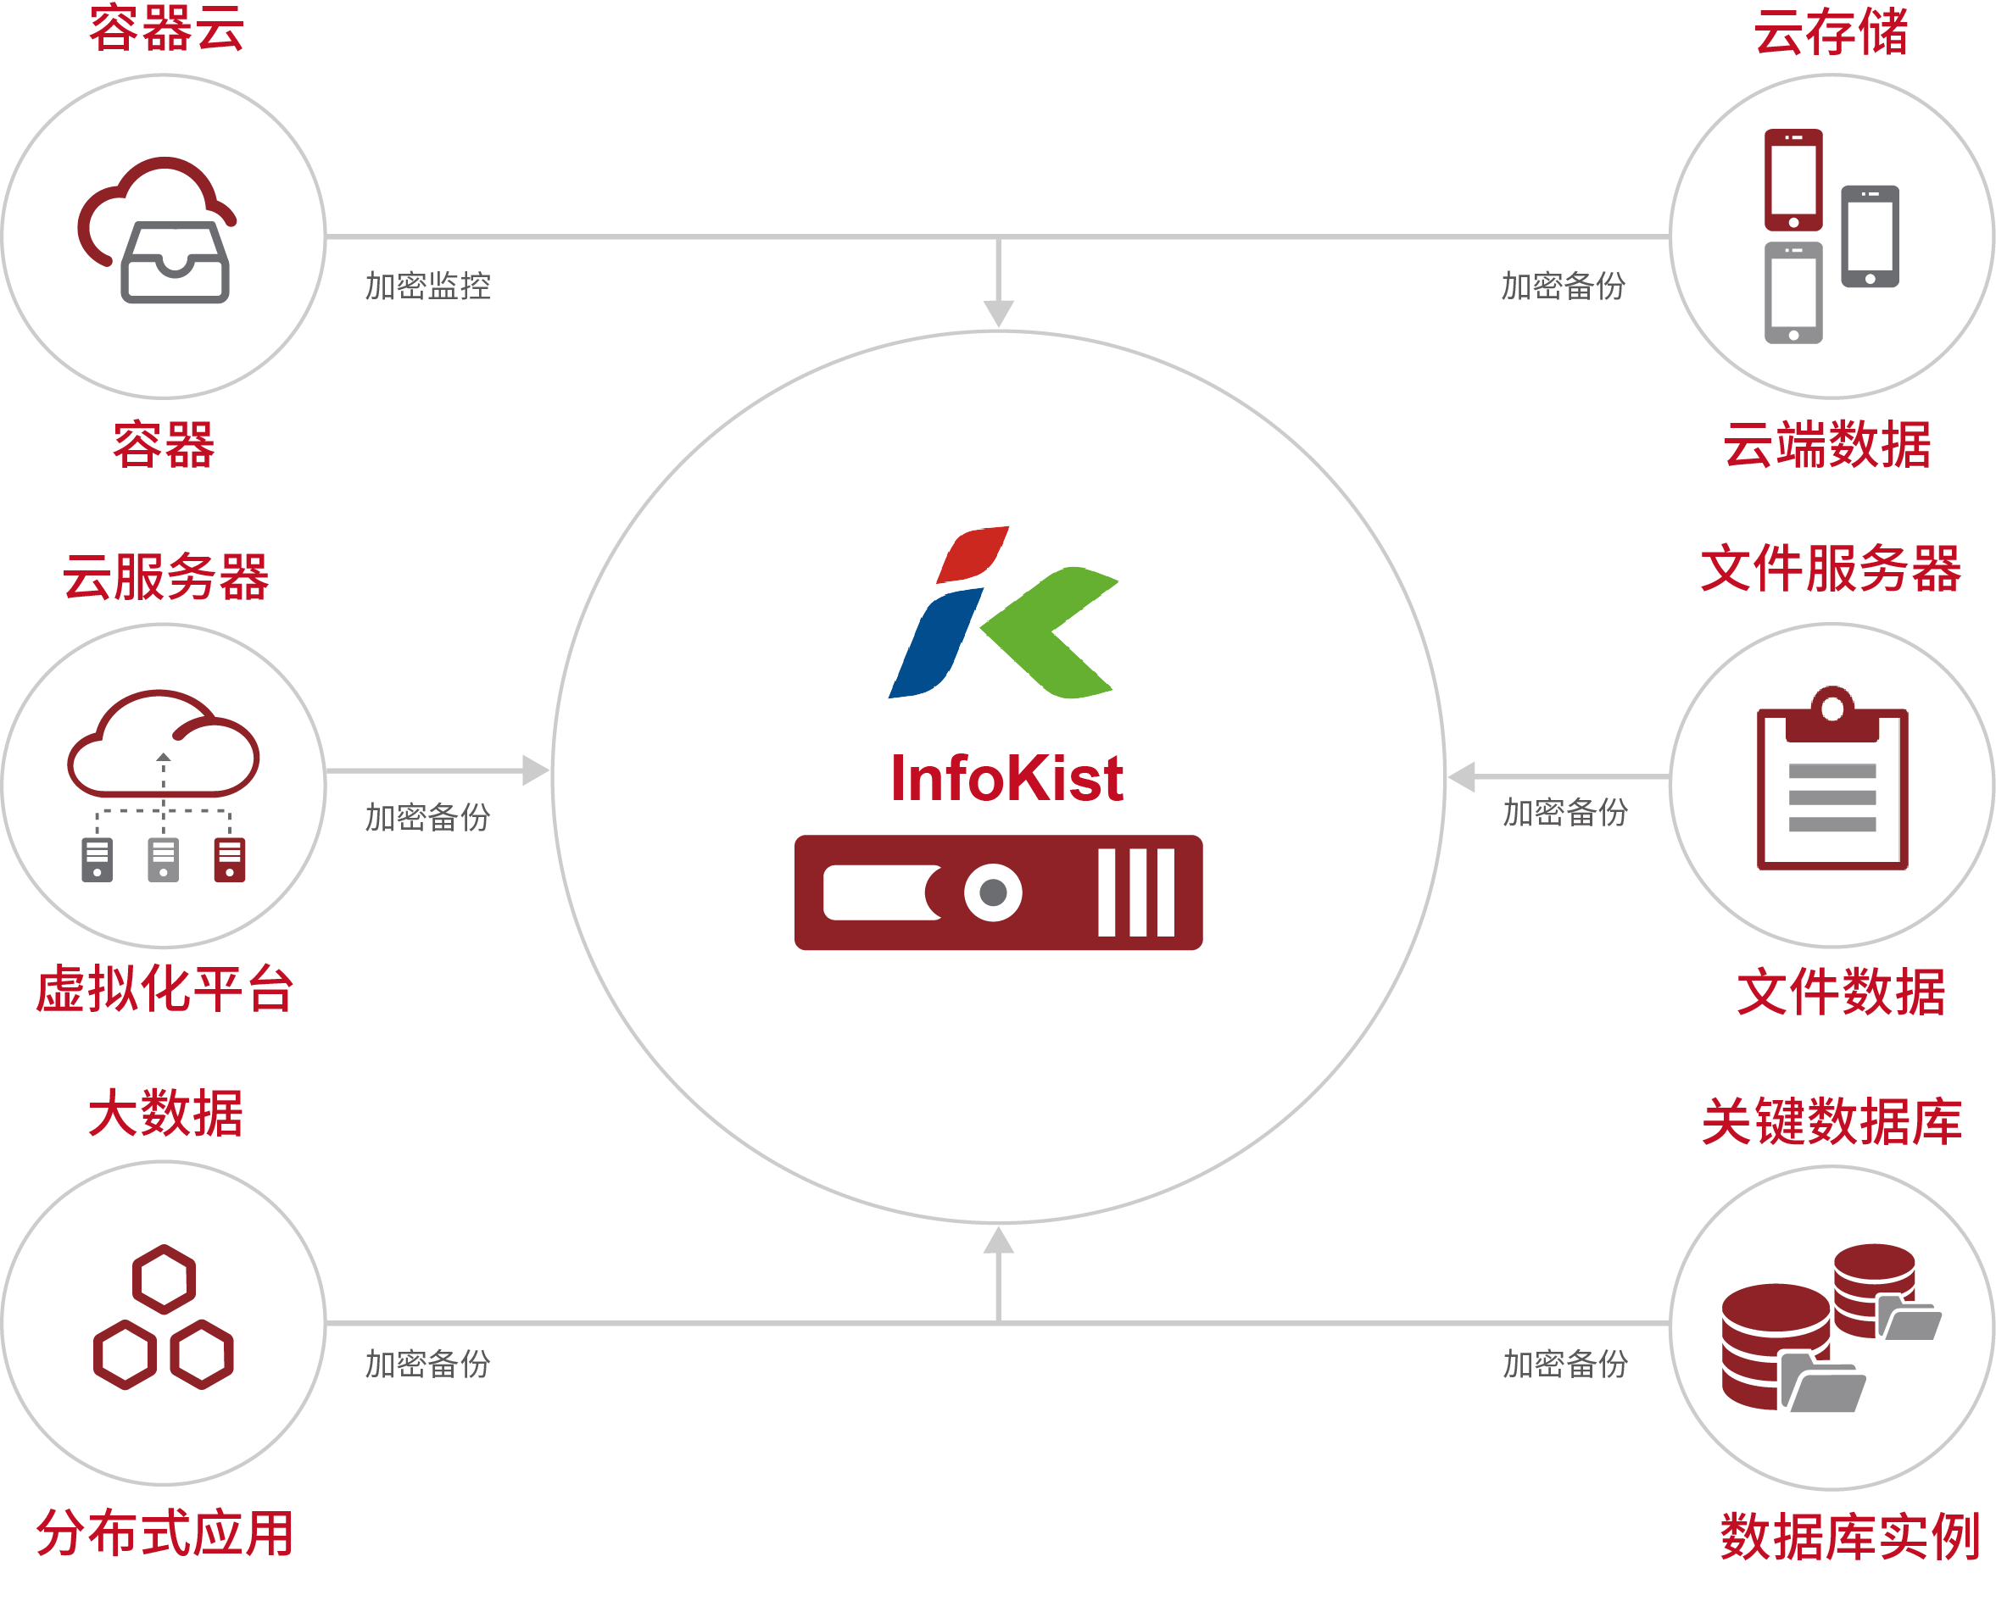


核心产品
CORE PRODUCT
InfoKist 信息仓
信息仓计算节点采用Intel X86或飞腾、龙芯、鲲鹏、海光等处理器，提供机架式存储服务器和大容量机柜式存储，并内置灾备管理软件形成一体化设备，支持高可用集群、分布式集群的部署方案。
专业可靠
经过对数据备份和恢复、数据容灾、数据高可用对存储硬件的特殊要求和软件部署特点的深度分析，设计出高性能稳定可靠的灾备专用设备。
国产卫士
产品具有丰富的针对国产应用与系统的数据安全保护功能，实现文件、国产操作系统、国产数据库和国产虚拟化平台软件的快速备份与恢复。
易于部署
只需简单的设置就能在用户环境下轻松的部署性能强大的数据备份系统，其灵活的体系结构可以让用户非常方便的扩展系统性能和存储容量。

Slide 27

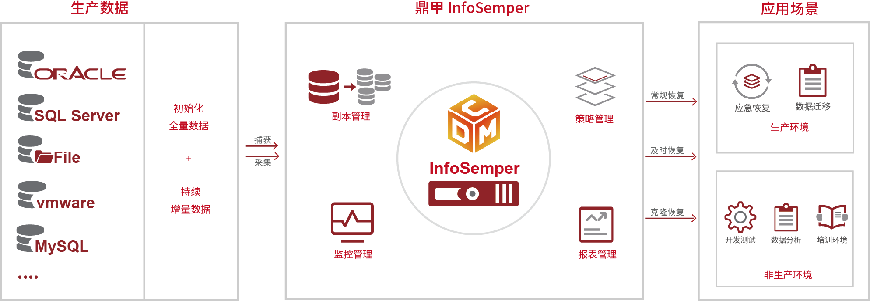

核心产品
CORE PRODUCT
InfoSemper 数据副本管理
真正实现CDM（数据副本管理）功能的数据管理平台。支持生产环境的数据保护和应急，满足非生产环境的开发、测试、数据分析等场景。
数据精准捕获
针对文件、关键数据库和虚拟机等，采用“永久增量”的数据捕获技术，极大降低数据捕获时间窗口，减少对业务资源的占用。
黄金副本管理
基于初始化生成的“黄金副本”，通过快照、克隆在同一时间点上创建出多个数据副本，满足多业务环境中使用相同数据的需求。
数据即时恢复
副本通过链接克隆产生可挂载恢复的数据，减免数据物理复制过程，可在秒级内生成用于恢复的数据，且不影响源端数据安全与性能。

Slide 28
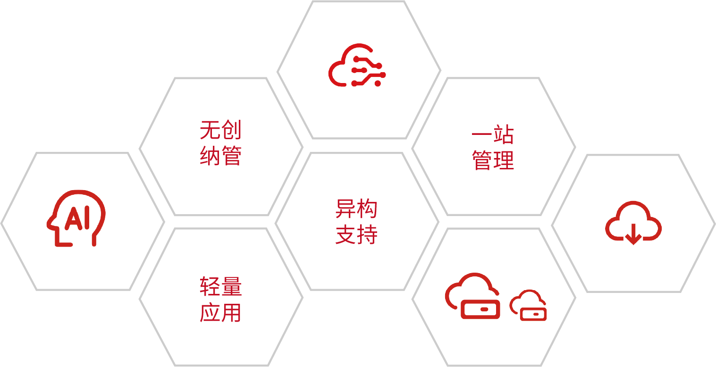
核心产品
CORE PRODUCT
异构支持
跨品牌备份软硬件“一站式”管理
通过API方式快速纳管异构备份软硬件
支持国内外主流灾备厂商产品
DBackup IMP 智能灾备管理平台
鼎甲智能灾备管理平台（DBackup IMP）构建了一个面向复杂异构灾备软硬件资源的“一站式”管理环境，可快速实现对灾备策略、作业、资源、设备的统一监管，并且对原有灾备环境“零”负担。企业级灾备区域管理员可以通过本平台，高效监控、管理各区域的灾备执行情况。确保在遭遇数据灾难时，可以快速整合有效资源进行数据恢复。
一站管理
统一监控（作业、设备、资源）
统一管理（策略、作业、资源）
日志告警支持
丰富的可视化及图表展示
无创纳管
无代理程序（Agentless）
网络可达、即可纳管
对原有备份环境“零”负担
轻量应用
基于运维API构建
基于Vue.js、Spring Boot等架构开发，敏捷开发、扩展性强
资源需求低，All in One VM负担

Slide 29

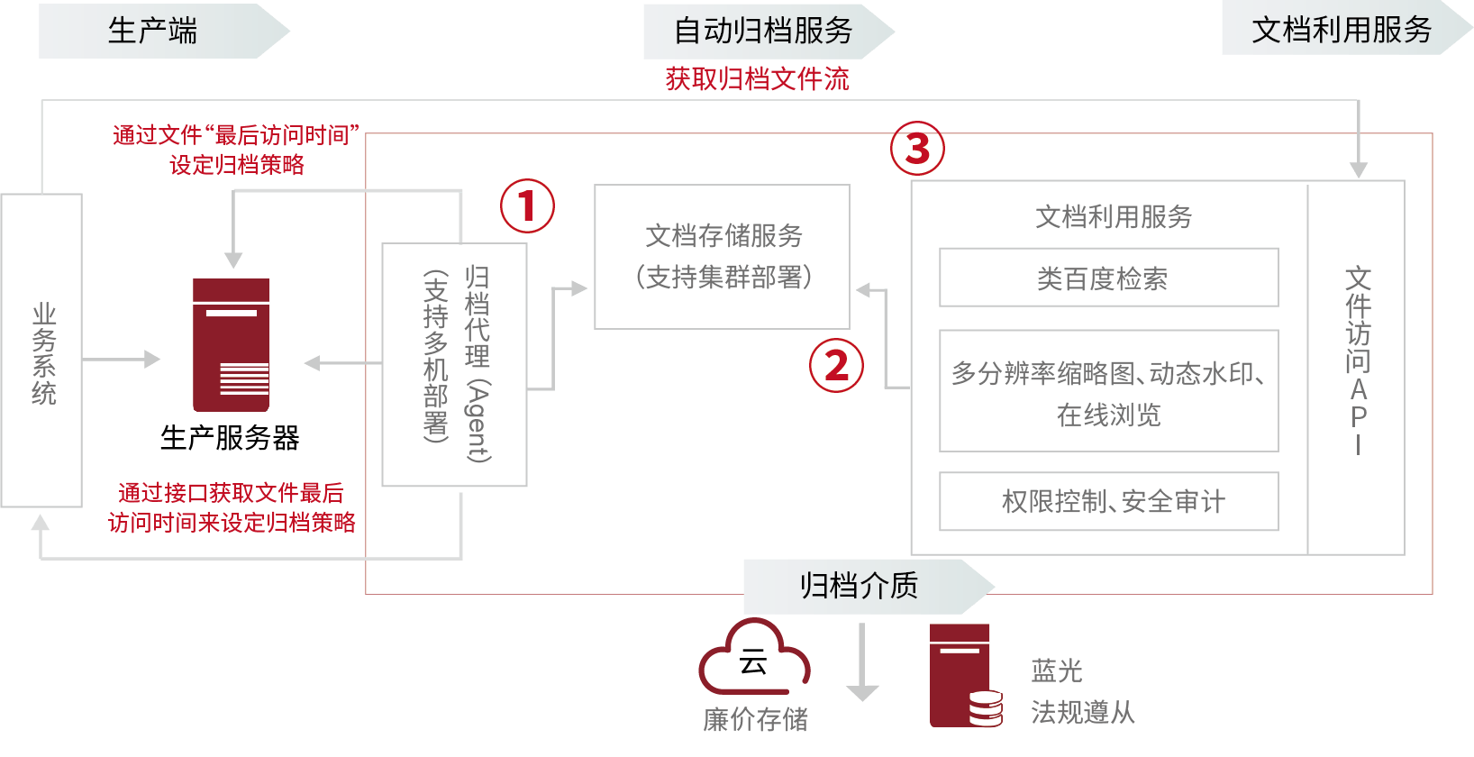
核心产品
CORE PRODUCT
InfoArchiver 鼎甲数据归档平台
HCI 架构
将服务器资源池化，提供更灵活的系统部署方式。系统采用HCI超融合架构，在x86架构服务器实现了分布式存储，可以通过增加节点的方式横向扩容。实现了高度自动化，部署、维护非常方便。在集群架构下，将众多节点组成一个整体，统一管理分配资源。
实现将企业历史数据定期归档，一方面使本地磁盘空间得到清理释放，让企业用户磁盘空间得到更大化利用。另一方面，归档历史数据能将企业重要数据保存起来，让数据不丢失，让有价值数据得到保护，统一管理企业用户数据。并且用户可在本机生成存根，文件实体在云上，可直接打开使用有效数据，及时使用。
稳定可靠
内容全生命周期安全防护，充分保障内容安全。InfoArchiver为企业提供文件内容全生命周期的安全保护，保护内容采集、管理、存储、保护、呈现全流程的使用安全，多种措施确保企业内容的在线安全、离线安全、存储安全，传输安全等。
精细化的轻运维
强大的业务运维能力+轻量化的系统运维管理 业务运维层面：以“三权分立”的多层级制衡管理方式，解决权力过度集中的问题；通过细颗粒度权限体系和详尽的日志报表等管理和监控企业内容高效、安全的流转。

Slide 30


















产品全家福
PRODUCT FAMILY
灾
备
DBackup
鼎甲迪备
DBackup
BaaS云灾备
AnBay
安备
DBackup
CMS云迁移
DBackup
DRO应急接管
DBackup
IMP智能灾备管理平台
数据管理
InfoSemper
数据副本管理（CDM）
InfoArchiver
数据归档
InfoDrive
企业云盘
InfoSync
异构数据同步
INFO-DRs
应用级容灾管理平台
InfoSteganos
数据脱敏软件
一体机
InfoKist
信息仓
DK1000
DK2000
DK4000
龙芯DL系列
飞腾DF系列
华为DP系列
海光DH系列
国密一体机
DK2000HC
DK4000HC
DK7000
DK8000
备份一体机：通用型
备份一体机：信创型
超融合备份一体机
CDM一体机
存储
InfoStor
磁盘阵列存储
InfoStor DFS
分布式存储
InfoStor ODS
对象存储
InfoStor BRS
蓝光存储
InfoStor TL
磁带库
InfoDitto
存储容灾网关

Slide 31

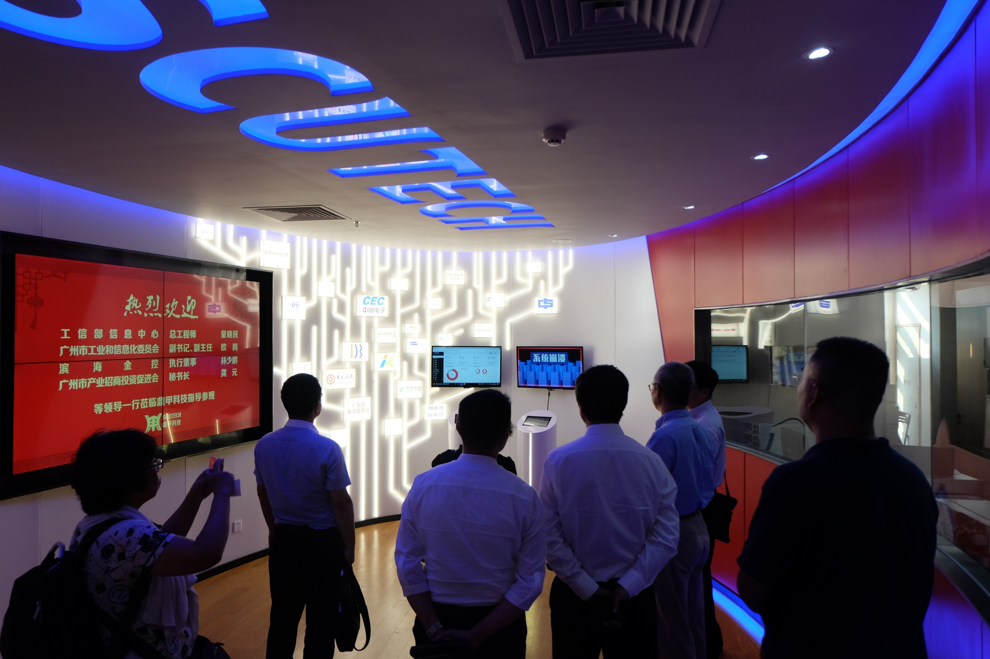
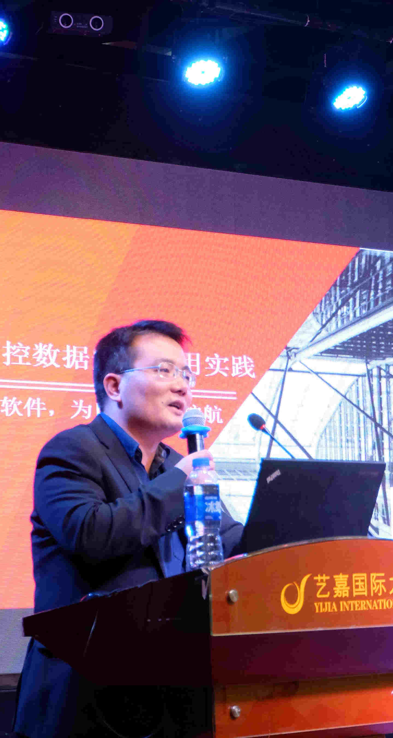
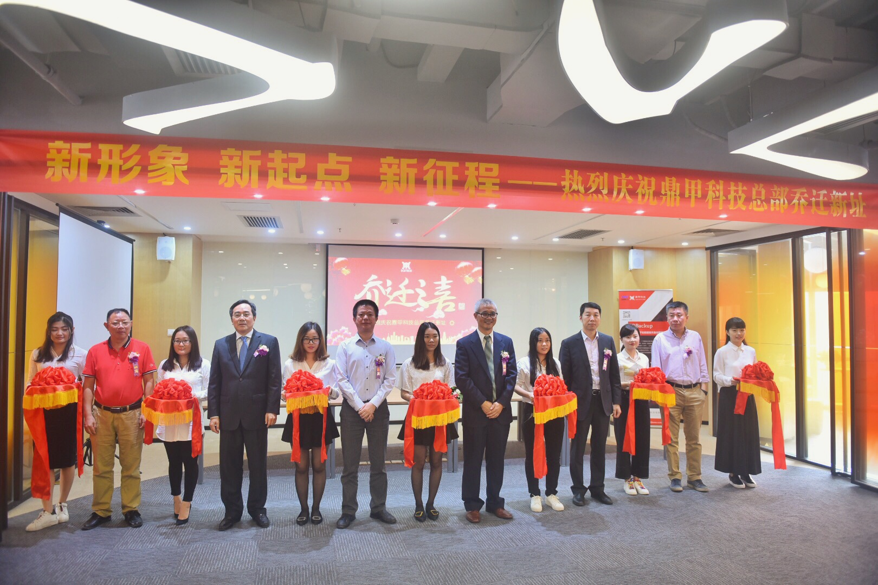
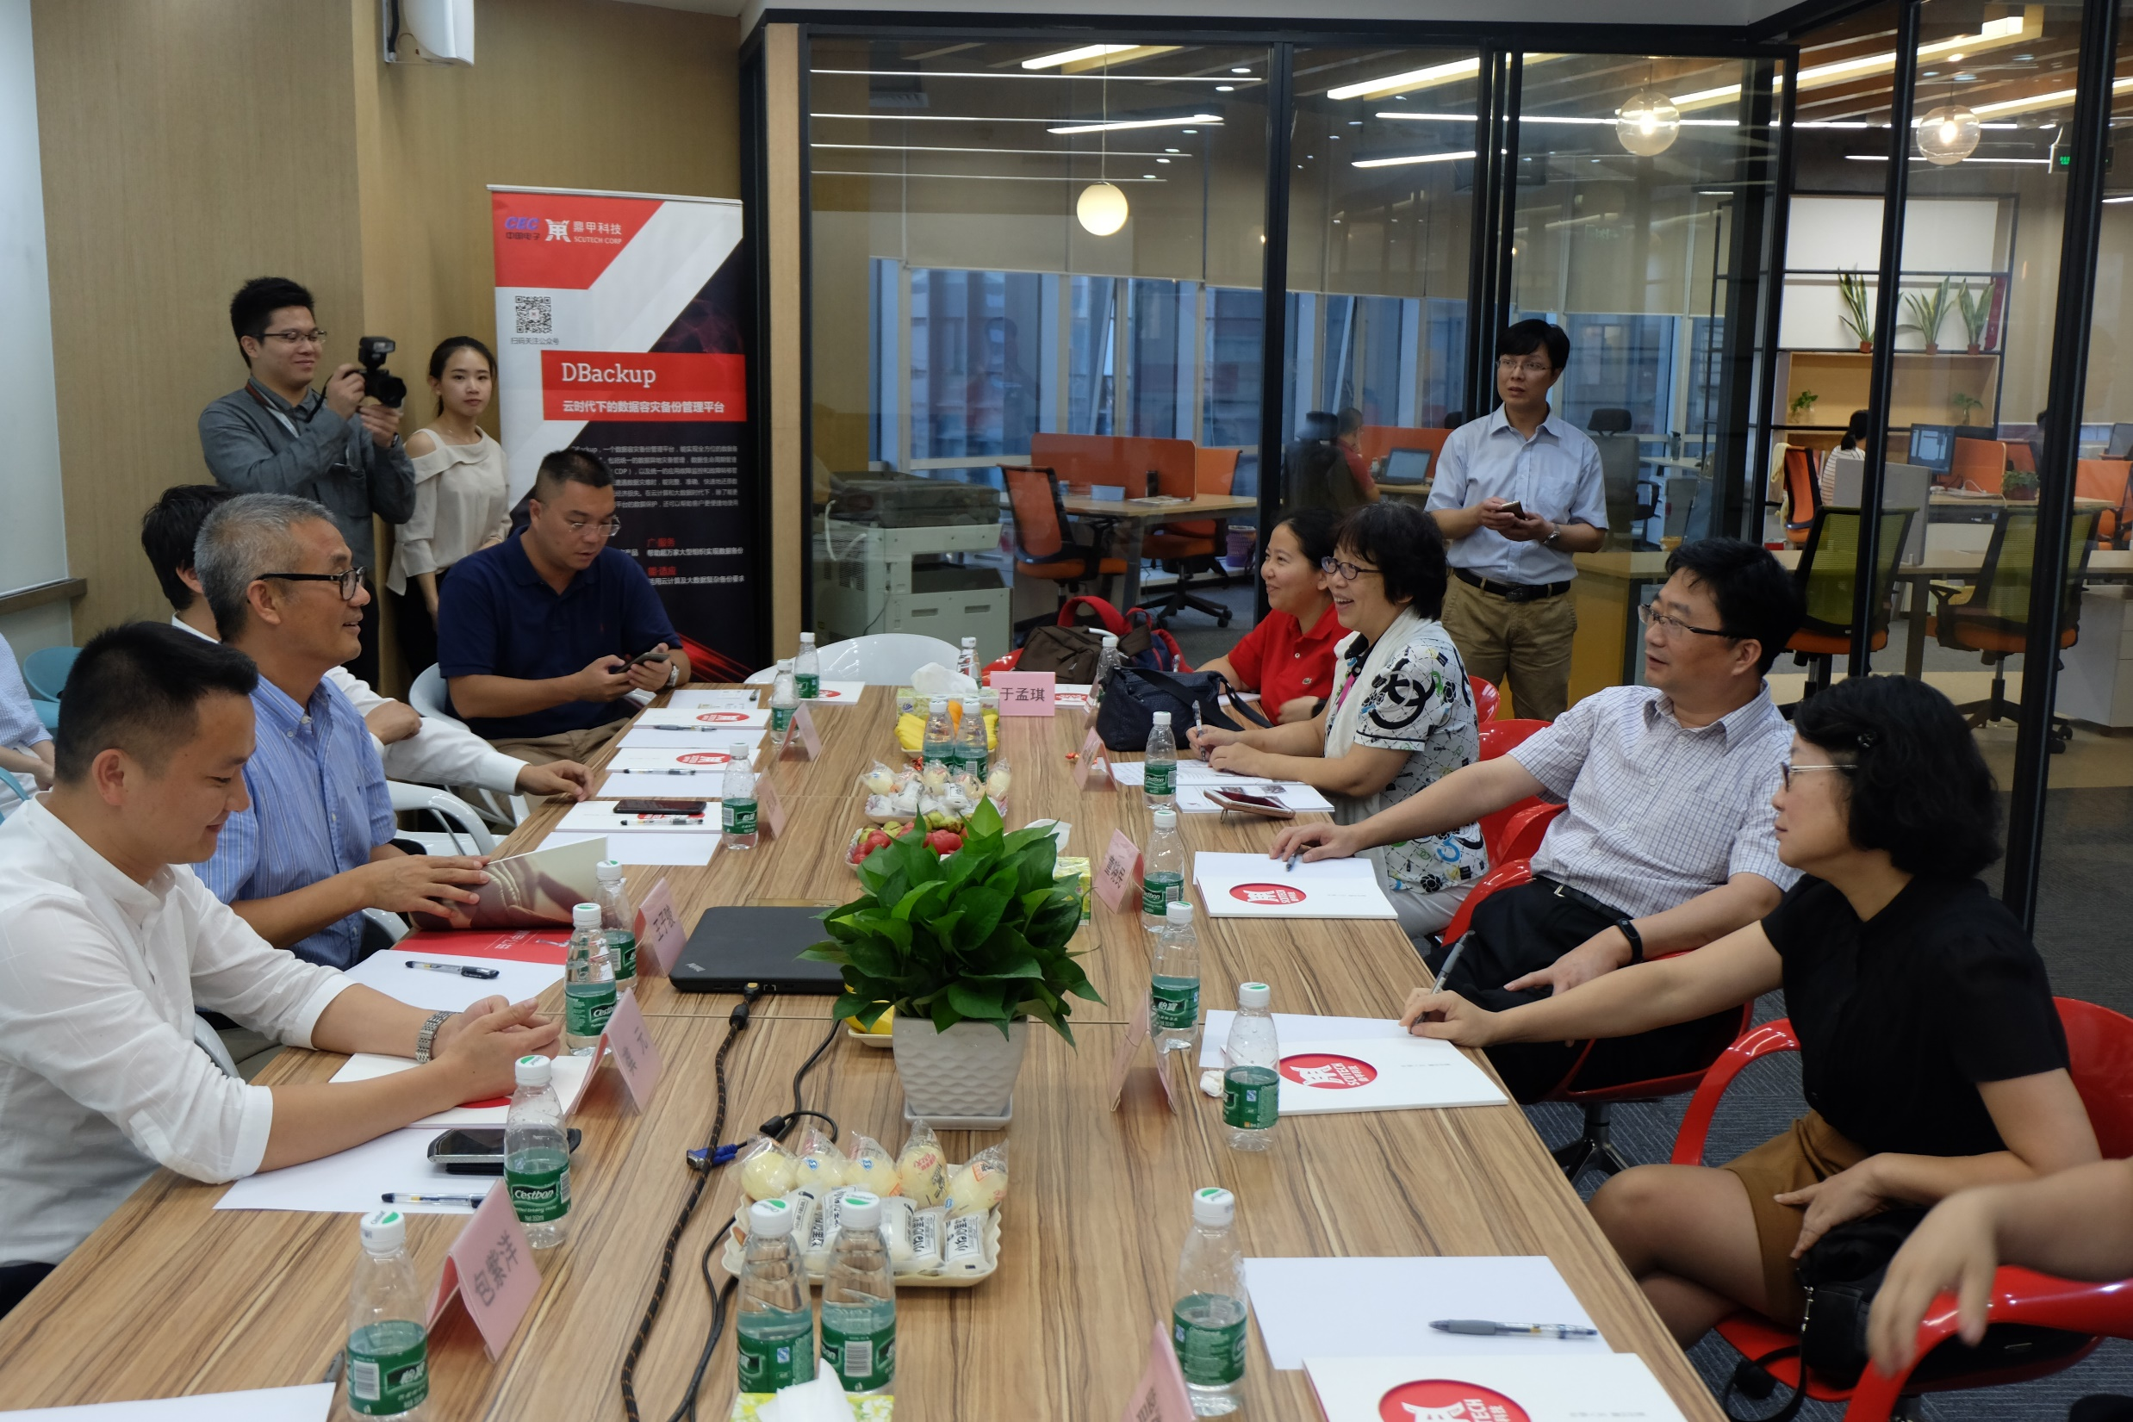

2
创新
快乐
企业文化
INNOVATION
HAPPY
Company culture
团结
UNITE
拼搏
奋进
诚信
专注
STRUGGLE HARD
ENDEAVOUR
HONESTY
CONCENTRATION

Slide 32
企业文化
CORPORATE CULTURE
使命
做中国软件、创鼎甲科技
打破国外企业在数据安全和数据管理产品的垄断地位，
成为国际顶级软件厂商
愿景
价值观
诚信、创新、专注、快乐

Slide 33

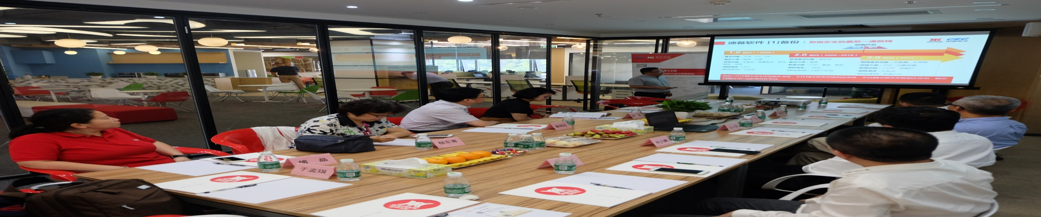
以人为本 共同成长
入职培训
公司制度
企业文化
产品介绍
拓展培训
户外拓展
团队建设
在岗培训
一对一导师制度
工作技能培训
技术延伸
专家授课 技术论坛
内外部研讨交流会
专业技术短训班

Slide 34
晋升机制
PROMOTION MECHANISM
业务条线
技术条线
部门间调岗
部门内调岗
高层管理人员
技术管理人员
中层管理人员
高级技术人员
基层管理人员
中级技术人员
正式基层人员
初级技术人员
试用期人员
Notes:
完善的晋升机制，助力员工的职业规划及事业发展，我们的晋升分为两条线，业务条线、技术条线，为人员提供部门之间调岗，部门内部调岗，试用期人员转正后，我们的技术条线晋升可以由正式基层人员、到基层管理人员、中层管理人员、高层管理人员，技术条线由初级技术人员、中级技术人员、高级技术人员、技术管理人员晋升

Slide 35
3
公司架构
Organizational Structure

Slide 36
广州鼎甲计算机科技有限公司
总裁
总经办
财务部
刘卫群
人力资源部
刘玉玉
功能支撑体系
产品研发体系
售后服务部
郭成军
销售与服务体系
战略MKT体系
吕晓峰
马立珂
胡晓霞
潘立江
行政部
余菲
科技
项目部
刘云
供应链管理部
顾伯就
产品部
程银光
研发部
马立珂
质量部
樊立明
400技术服务中心-宁建群
售后
交付部
郭成军
销售部
战略
合作部
李坚
销售
管理
张原
技术
支持部
汤毅
战略生态部
汪潼
售后
运维
卢稳
西区
售后
艾玉亭
IT运维
顾伯就
广州
研发
杨海锋
测试部
何一柳
销售
北区
销售
华南区
陈飞
销售
华北区
张原
市场推广部
徐仲钧
技术
北区
姜思亮
技术
华南区
段小清
技术
华东区
产品运营部
朱厚洪
质量
检查部
技术培训部
武广
中区
售后
刘彬斌
成都
研发
杨亮
广州
测试
马仕云
北区
售后
刘建华
销售
华东区
滕少武
销售
西南区
蒋争艳
销售
西北区
袁曌
渠道
管理
技术
西南区
李江山
技术
东北区
万兴
技术
华中区
李浩
解决方案部
质量
保证部
谢常馨
武汉
研发
范佳
成都
测试
易波
东区
售后
钱斌彬
总部
商务
王霞
战略生态部
销售
东北区
刘晶
运营商事业部
集团事业部
辛涛
技术
华北区
张旭
技术
西北区
徐炜
技术
运营商事业部
付冰
南区
售后
罗锋光
合肥
研发
余剑
武汉
测试
唐杰
技术
ICT事业部
程志强
前端
开发
文志新
合肥
测试

Slide 37
Part 2
CONTENT
人力资源管理制度
Part 1
Human resource management system
企业行政管理制度
Enterprise administration system
企业制度
Part 3
财务管理制度
Financial management system

Slide 38
Part 2
CONTENT
Part 1
人力资源管理制度
Human resource management system
企业制度
Part 3

Slide 39
Post division 部门岗位分工
刘玉玉
吴杰鹏
HRBP
招聘工作
薪酬考勤
员工关系
培训/绩效
研发HRBP
黄秋彤
林佳如
廖艳芳
李思敏
王海璐
钟小凤
注：2024年4月-10月，林佳如休产假，考勤工作由廖艳芳暂代，薪酬工作由李思敏暂代。

Slide 40
Staff Management 员工管理
实习期
试用期
实习生非公司正式员工，不能完全享受公司正式员工待遇。
实习岗位是员工从事临时性工作的岗位，属学习性质，不完全承担岗位责任，必须有具体明确的引导人。
引导人对实习岗位承担全部责任。
实习生实习期超过一个月的,在实习开始之前都须按正式员工之入职程序办理相关手续。
新员工入职根据劳动合同期限长短决定试用期: 劳动合同期限三个月以上不满一年的，试用期不超过一个月；劳动合同期限一年以上不满三年的，试用期不超过二个月；三年以上固定期限（含三年）和无固定期限的劳动合同，试用期不超过六个月。
试用期内，双方均有权解除劳动合同关系，员工一方需提前3天以书面形式通知单位；
试用期内员工被证明不符合录用条件，用人单位可以立即与其解除劳动合同。
入职30天内签《劳动合同》以及相关协议。

Slide 41
Staff Management 员工管理
人资部提前15天询问直属领导有关转正事宜
转正流程审批
1、所有员工转正管理由人力资源部统筹，对入职所需资料提交齐全者，由用人部门对入职者进行考核并填写意见。
邮件通知员工在OA系统上面提交转正申请
2、人力资源部按转正流程办理转正手续。经考核不符合录用条件者，公司不予转正，并在试用期满前通知与其解除劳动合同；具体转正流程参见下图。
人资部转正面谈（电话/面对面）
3、为不耽误转正时间，请各位在收到转正通知的当天在系统上面完成转正提交！
系统流程完成后发送正式转正通知

Slide 42


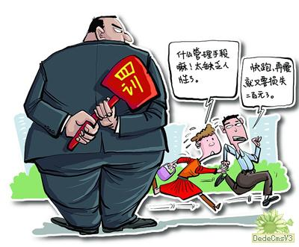
Attendance management 考勤管理
工作时间
早退
旷工
每周五天八小时工作制：
星期一至星期五；
每天工作8小时；
早晚打卡上下班；
公司实行的作息时间为：
上午：9：00——12：00
下午：13：00——18：00
部分部门弹性工作时间制度；
每天工作未满8小时未请假，或请假后未获领导批准视为旷工。
无故缺勤、迟到或早退超过30分钟的。最小计算单位为半天，不足半天以半天计算。
以下情况视为旷工：
请假未获批准即擅自不上班的，包括续假未获批准
以虚假理由请假并获批准而不上班的
上班期间擅自离岗

Slide 43
Attendance management 考勤管理
Ø公司鼓励员工在工作时间内完成工作；
Ø由于工作需要或任务紧急，员工经申请在公共假期内提供劳动，可申请调休；
Ø出差及公司集体会议活动除外；
Ø加班需要在系统上提交加班申请，加班时间从应下班时间后一小时开始算起。有相应考勤刷卡记录方可计算为加班。
例如：
9:00刷卡上班，18:00是应下班时间，则从19:00开始计算加班，如 21:30刷卡下班，则计算加班为2.5小时（加班时数最少为1小时，不足1小时不计算，1小时以上的以0.5小时为计算单位，不足0.5小时的不计算）
确定出差计划后，应提前在系统上提交出差或外出申请，销售部、技术支持部可通过邮件或钉钉进行提交
根据培训计划外出培训必须提前向领导审批，抄送给人力资源部备案
出差
其他
加班
外勤
全天在外（市区范围内）办事的必须提前报备给领导审批，抄送给人力资源部备案

Slide 44
Attendance management 考勤管理
对考勤违规的处罚规定：
(1)考勤异常：
员工每月考勤异常（漏打卡）次数为四至六次的，每次减扣工资50元；七至九次的，每次减扣工资100元；十次及以上的，每次视同旷工1天。
(2)旷工：依旷工时数减发相应薪酬。
法定假期：
原则上依照国家相关规定，具体时间安排依公司实际情况而定。

Slide 45
Attendance management 考勤管理
请假
请假类型：分为事假、病假、工伤假、计划生育假、育儿假、婚假、丧假、年休假
假期 |  | 管理办法
不带薪 | 事假 | 事假以1小时为请假单位，且属于无薪假。如在职员工有加班补休和年假的，可先行抵扣加班补休假期，如无加班补休的，可抵扣年假。若未标明具体的事假时间，默认上午为3小时，下午为5小时。
带薪 | 年假 | 从入司满一年才开始计算： 入司期满1-2年，5天带薪年假；入司期满3-4年，7天带薪年假； 入司期满5-9年，10天带薪年假；入司期满10年以上（含10年），15天带薪年假。
 | 婚假 | 3 天法定婚假
 | 产假 | 符合国家计划生育政策的被正式聘用的女员工产假为98天基本产假+80天计生奖励假=178天。剖腹产等难产持医院证明按法律规定可增加对应天数。生育多胞胎的，每多生育1个婴儿，增加产假15天。 妻子分娩，男员工可享受15天陪产假，陪产假为有薪假。
 | 育儿假 | 正式员工有子女在三周岁以下的均可每年享受10个工作日的育儿假，自子女出生之日起的36个月内使用。有多个未满三周岁子女的，育儿假不可累计。
 | 丧假 | 员工的父母、岳父母、公婆、配偶、子女去世，可休5天丧假；员工或配偶的祖父母、外祖父母、兄弟姐妹去世，可休3天丧假，丧假为有薪假。
 | 病假 | 病假以0.5天为单位进行申请。员工在合同期内每年可享有3天带薪病假，超出部分按事假处理。

Slide 46
Attendance management 考勤管理
假期审批程序
请假需要在系统上提出请假申请
突发急事未能事先请假，应在请假当日上班后一小时内亲自（特殊情况例外）电话告知部门负责人并通知人力资源部
休3天以上的假期（事假、年假、婚假、产假、育儿假等）需提前两周向部门负责人提交申请
经批准后生效，并在返岗第一个工作日内补办审批手续
办理工作交接手续
返岗后，在人力资源部办理销假手续

Slide 47

Employee benefit 员工福利
六险一金：享有养老保险、工伤保险、失业保险、医疗保险、生育保险、商业意外保险和住房公积金；
享有上下班交通津贴和餐饮津贴，特殊岗位享有通讯津贴；
享有年终绩效奖金（根据公司经营效益及个人绩效考核结果发放）；
享有国家法定有薪假期（如法定节假日、年休假、婚假、产假、陪产假、育儿假、病假等）；
员工每年可享受免费体检以及公司组织的年度旅游等；
端午、中秋、春节等节日礼品发放，过年开门利是等；
每年1~2次调薪机会并提供各种培训及晋升机会；
公司为骨干员工提供期权，员工将成为真正的股东，参与分红；

Slide 48
Part 2
CONTENT
Part 1
企业行政管理制度
Enterprise administration system
企业制度
Part 3

Slide 49

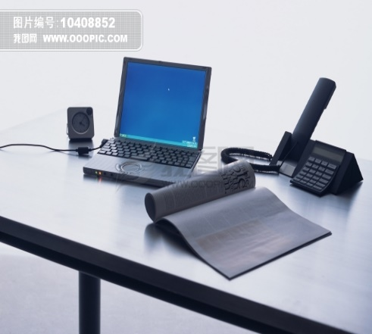

Office Supplies Management办公用品管理
办公用品
办公设备
体育用品
钉钉流程：办公用品及日常用品申请，按实际领用物品填写；
申请购买，钉钉系统内，填写采购申请；
类型：U盘、录音笔、投影仪、笔记本电脑
注意用品用具保护，正常折损后，行政部统一采购

Slide 50
Purchasing process 采购管理
采购申请流程
提出
需求
部门领导审批
总经理审批
行政主管审批
行政专员采购
发送给需求部门
使用部门反馈

Slide 51
Booking management 订票管理
订票申请流程如下：
发邮件写明出差相关详细信息，发送领导
自己订票
保存票根
按月报销
名片印制流程如下：
在系统上提出需求并准确录用相关信息
行政部
信息校正
一周内发给员工

Slide 52
Certificate administration证照管理
行政部负责保管公司证照包括：营业执照及企业各类行政证件的原件、电子档。证照使用申请流程如下：
使用人发起申请
部门领导审批
行政部领导审批
证照管理员审批

Slide 53
Management of signet印章管理
涉及使用公司公章、法人章、领导个人签字章的事项办理，应严格遵循以下公章使用条例：
印章申请使用
盖公章文件审查
盖章
公章外借
禁令
行政部在收到审批邮件，且公章使用人对公章使用信息（使用说明、使用人、使用时间、审批人）进行登记后，方进行盖章。
公章使用人应留存审批邮件备查严禁在空白介绍信、合同等空白文件或纸张上加盖公章；不得随意为公司员工开具需加盖公章的证明
经总经理或主管相关事务的副总经理审批；部门负责人无审批权，审批邮件须发送行政部备查
需加盖公司印章的文件须由行政部进行检查，不便查看的文件则在查看盖章申请审批邮件中进行说明
公章外借期间（需两人同行），借用人只可将公章用于申请事由，并对公章的使用后果承担一切责任
外地销售同事如有资料需要盖章，可把资料快递回来总部，由销售助理协助进行盖章

Slide 54
Vehicle management 车辆管理
为提高办事效率，本地员工因公外出可申请使用公司公用轿车
用车申请流程如下：
用车人提出申请（用车事由、往返时间、地点）
部门领导审批
行政部审批
员工出差或外出公干需搭乘公共交通工具，禁止自驾私家车

Slide 55
Part 2
CONTENT
Part 1
财务管理制度
Financial management system
企业制度
Part 3

Slide 56
Financial regulations 财务制度概述
申请人
直属上级领导
财务部
初审
复审
总经理
费用
报销
借支
各部门与财务部相关的业务
合同
审核
项目
资料
各部门与财务部相关的业务
业务审批流程

Slide 57
Content Category
业务内容分类
分类 | 说明
通讯费 | 标准范围内凭票报销
差旅费 | 出差产生机票费（不含保险费）、车船费（不含保险费）、市内交通费、住宿费、出差补助、其他（招待费填在“餐费”一栏）
业务招待费 | 标准范围内凭票报销，在邮件申请招待费时，正文不要出现招待费的明细（如有招待费产生，请在邮件正文写上各金额以及合计金额即可：如“300+290+158+350=1098”）！！！应把招待费明细写在招待说明表上，以邮件附件上传的形式体现招待费明细（日期、人员、事项、金额）。 单笔招待费金额超过1000元，需要提供消费清单（餐费的话，请提供菜单）招待费全部都要提供移动支付单据
市内交通费 | 按职能分为补贴和实报两种形式，补贴 随工资一起发放；实报 凭票报销。
市场活动费 | 具体指展会费用、促销礼品及费用、广告宣传费用等费用 实施前需提前得到书面审批，申请内容：预算清单、借支申请。同时报直属主管领导、总经理审批后方可实施。邮件申请需要 抄送给市场部的“徐仲钧”

Slide 58
Management regulations
差旅费管理规定
分类 | 适应范围 | 说明
出差交通费 | 城市间交通费 | 飞机，火车，高铁，轮船等
 | 市内交通费 | 机场大巴、公交、地铁为主
住宿费 |  | 1、会务费含住宿者，不报销此费用。 2、出差地提供免费住宿者，不报销此费用。 3、不超过报销标准、附酒店住宿清单（没有住宿清单不予报销）
招待费 |  | 需要扣除相应的出差补助！ 补助80元/天，发生招待费相应扣除30元/次
出差补助 |  | 出发在中午12点之后、返回原出发地在中午12点之前的，按照对应城市出差补助标准的半天计算
其他费用 |  | 只填招待费！（飞机 产生的快递费，合计填写在“城市间交通费”一栏）
分类 | 交通工具 | 乘坐标准 | 备注
交通费 | 飞机 | 乘飞机经济舱 | 1、乘坐火车（包括高铁、动车）时间超过5小时的，及特殊情况经批准后，可以乘坐飞机经济舱。
 | 火车 | 特快硬卧
 | 高铁 | 二等座
 | 轮船 | 三等舱
 | 长途汽车 | 实报

Slide 59
Caution 附件注意事项
报销时提供的纸质资料：
1.支付报销单+发票及附件
2.差旅报销单+发票及附件+出差（外出）申请、
3.报销汇总表（如有多份报销单据时）
4.领导审批邮件/钉钉审批纸(钉钉流程走到“打印钉钉审批单”环节时)
常用几类费用报销需提供的附件：
1.业务费：发票、付款截图、业务招待费申请、报销说明、消费小票（金额超过1000元时）
2.住宿费：发票、酒店水单
3.城市间交通费：车票、车票复印件（火车票、高铁票、飞机行程单）
4.市内交通费：出租车/地铁/大巴发票、滴滴行程单、车票复印件（税率3%滴滴发票、带身份信息车票）
注：标注蓝色字体的表单可在公司钉盘“鼎甲科技财务单据（新）202102”EXCEL文件中找到，出差申请、业务招待费申请可在钉钉OA审批上进行申请

Slide 60
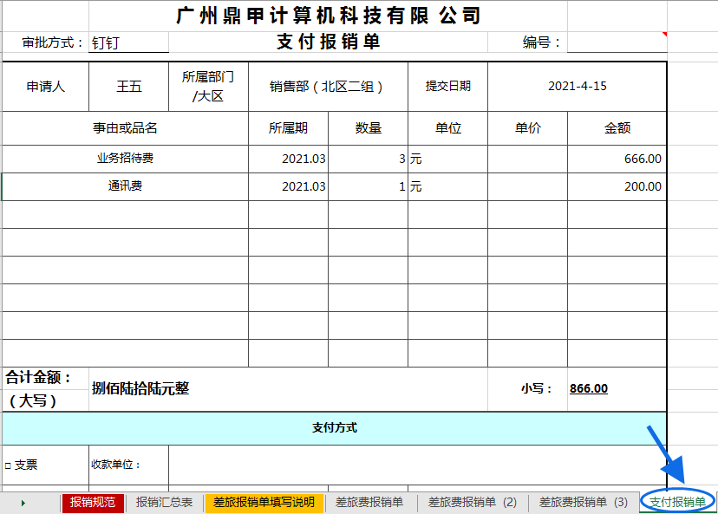
Expense account
报销单据填写
支付报销单填写案例

Slide 61

Expense account
报销单据填写
差旅费报销单填写案例

Slide 62

Expense account
报销单据填写
报销汇总表填写案例

Slide 63




Expense Standard
费用标准

Slide 64

Expense account
报销单据填写

Slide 65
Caution 填单注意事项
借支单：备用金、零星采购借支、其他临时性借支等。员工个人差旅费用原则上不得预支，应尽量使用个人信用卡支付，如有特殊情况的，经部门负责人批准后，方可在预算额度内借支。
支付证明单：付款、费用报销（除差旅费）
差旅费报销单：出差费用报销
填写符合要求：用黑色或蓝色签字笔填写单据（不可用圆珠笔或铅笔填写！）
发票抬头必须为公司全称（广州鼎甲计算机科技有限公司）有付款方识别号的，需要正确填写（9144 0101685228461L）、大小写相符、类别与发票内容一致、发票为合法有效票据（国税局监制发票）、发票印章清晰、票面金额可高于报销金额、不能四舍五入或省略零头、需填写报销费用所属期间、出差单据依据出差时间正确填写出差补助。

Slide 66
Caution 填单注意事项
国家税务总局公告2017年第45号 规定：发票必须正确填写“税收分类编码”
推行商品和服务税收分类编码简称：自2018年1月1日起，纳税人通过增值税发票管理新系统开具增值税发票（包括：增值税专用发票、增值税普通发票、增值税电子普通发票）时，商品和服务税收分类编码对应的简称会自动显示并打印在发票票面“货物或应税劳务、服务名称”或“项目”栏次中。
对于礼品采购，需事前走采购申请，相关主管副总及总经理同意以后，由行政部统一采购，相关人员到行政部门领用。未经审批个人擅自采购的，不予以报销。另外，对于与公司经营无关的KTV、沐足、洗浴、夜总会、艺术培训、钢琴培训等费用也不在公司列支的费用范围，不再予报销！
国家税务总局公告2018年第32号文 规定：2019年1月1日起启用新版发票，发票监制章统一改为“国家税务总局监制”，旧版发票不予报销.

Slide 67
Caution 附件注意事项
付款单据：需附相关领导审批邮件、合同/协议（会议费需附会议通知、会议纪要、会议费用明细单、签到表、会议照片等；检测费/测试费需附测试合同、测试报告）；
费用报销单据：
1.需附领导审批的费用报销申请邮件，邮件申请有统一格式；
2.出差需附领导审批的钉钉出差外出单；
3.差旅费中住宿费需附酒店住宿清单，只予报销房费（矿泉水费、餐费等不予报销）；
4.快递费需附快递费用底单；
5.交通费用原则上应乘坐机场巴士、公交或地铁，如遇特殊情况可乘坐出租车，在有效乘车票据后说明起始地、出发地及 乘坐的士原因 方可报销；定额交通费发票后需写明实际发生金额、起始地；市内出租车费用省会及以上城市出差期间每人每天50元以内凭票报销。
省会以下城市据实报销；公共交通据实报销
6.发票需黏贴整齐（同类发票按时间顺序黏贴）；一次出差填写一张差旅费报销单，多次连续出差的单据需分多张单据填写。

Slide 68
Caution 其他注意事项
借支冲账的原则：前款不清后款不借
费用申请时要有详细的内容
特殊费用，例如机票改签费用需提供相关证明文件或相关领导特批后方可报销；
所有市场及促销等活动需提前书面报预算，如礼品等，主管领导、总经理批准后方可实施（邮件请抄送市场部的徐仲钧）。
.
每月发生费用的票据有效期为1个月，每月的报销需一次性报完，并于次月20日前提交报销单据。

Slide 69
Caution 其他注意事项
通过邮件审批的报销邮件需要抄给财务部的林娟妮和刘卫群。报销邮件有统一的格式
差旅费中的城市间交通费与市内交通费混淆
城市间交通费为在城市之间往来乘坐车辆发生的交通费：飞机票、火车费、高铁、动车等；
市内交通费为在同城内发生的交通费用：公交、地铁、的士、出发地与机场或者机场与目的地之间所发生的费用。
根据【财政部税务总局海关总署公告2019年第39号】文规定，旅客运输发票可以进行抵扣，为了增加公司增值税进项抵扣金额，每人在报销的时候务必单独把火车票、飞机票、有自己身份信息的大巴票、滴滴票单独复印出来用回形针夹住，与报销单据一并提交到财务部。

Slide 70
Caution 其他注意事项
出差补助的计算：
出差补助的标准为：全部为80/天
当天出发在中午12点之后及返回原出发地在中午12点之前的，按照对应城市费用的半天计算，在出差当天有业务招待费发生的，扣除当天出差补助30元一次。当天发生两次招待的，对应的扣除当天出差补助60元。（备注，出差发生的业务招待费填在差旅费报销单中的“餐费”一栏下）

Slide 71
Caution 其他注意事项
交通费的报销规定：
取得市内交通费（的士费、地铁费、公交费）发票：的士、公交、地铁票需逐笔登记在支付证明单上的市内交通费里；滴滴车票打印明细单可以汇总填写，但必须在行程单备注一栏填写具体事由
快递费的报销：
快递费报销应填“支付证明单”，在“事由或品名”一栏填“快递费”（不能填“办公费”）并且附上快递底单和发票，个人邮寄到助理或公司总部的报销单不予报销快递费
测试费报销需要提供合同和测试报告，测试报告一定要对方盖章方可有效。

Slide 72


鼎甲团队
SCUTECH TEAM

Slide 73

THANKS
鼎甲科技——值得信赖的数据管理专家

